Slide 1
БЮДЖЕТ ДЛЯ ГРАЖДАН
к проекту решения
об исполнении бюджета
Курского муниципального района
Ставропольского края за 2019 год
Ст. Курская
2020

Slide 2
ПОВЕСТКА ПУБЛИЧНЫХ СЛУШАНИЙ
Начало: 28.05.2020 в 10-00 часов
Место проведения: зал межпоселенческого районного дома культуры по адресу: ст. Курская, пер. Школьный,14
1. Обсуждение проекта решения совета Курского муниципального района Ставропольского края «Об исполнении бюджета Курского муниципального района Ставропольского края за 2019 год»
Докладчик: Е.В. Мишина – начальник Финансового управления администрации Курского муниципального района Ставропольского края.

Slide 3
ВВЕДЕНИЕ …………………………………………………………………………………………………………………………………………………………………………..………………………….…….………3-4
Раздел 1. Сведения о прогнозируемых и фактических значениях основных показателей социально-экономического развития Курского муниципального района Ставропольского края………………………………………………………………………………………………………………………………………………. 10-20
Раздел 2. Сведения о планируемых и фактических значениях основных характеристик бюджета Курского муниципального района Ставропольского края за 2019 год……………………………………………………………………………………………………………………………………………………………………..………….21
Динамика доходов, расходов и дефицита/профицита бюджета Курского муниципального района Ставропольского края за 2015-2019 годы..22
Раздел 3. Доходы…………………………………………………………………………………………………………………………………………………………………………………………………….…....23
Объем и структура доходов, поступающих в бюджет Курского муниципального района Ставропольского края, сведения о планируемых и фактических значениях за 2019 год…………………………………………………………………………………………………………………………………………………………..…………………..24
Обеспечение роста налоговых и неналоговых доходов бюджета Курского муниципального района Ставропольского края за 2016-2019 годы……………………………………………………………………………………………………………………………………………………………………………………………………………………….………..25
Динамика поступления налоговых и неналоговых доходов консолидированного бюджета Курского района Ставропольского края за 2016-2019 годы…………………………………………………………………………………………………………………………………………………………………………………………………………………..25-26
Меры, принятые Курским районом Ставропольского края в 2019 году, направленные на увеличение доходов…………………………..……………………26
Безвозмездные поступления в бюджет Курского муниципального района Ставропольского края………………………………………………………….…………..27
Безвозмездные поступления в бюджет Курского муниципального района Ставропольского края за 2019 год в сравнении с 2018 годом………27
Раздел 4. Консолидированный бюджет……………………………………………………………………………………………………………………………………………………………………….28
Сведения о планируемых и фактических значениях основных характеристик консолидированного бюджета Курского района Ставропольского края за 2019 год….....................................................................................................................................................................................................................29
Динамика исполнения консолидированного бюджета Курского района Ставропольского края за 2016-2019 годы…………………………………………..30
Анализ поступления налоговых и неналоговых доходов консолидированного бюджета Курского района Ставропольского края за 2016-2019 годы………………………………………………………………………………………………………………………………………………………………………………………………………………………………...31
Раздел 5. Расходы ……………………………………………………………………………………………………………………………………………………………………………………………….…………32
Функциональная структура расходов бюджета Курского муниципального района Ставропольского края………………………………………….………………32
Раздел 6. Расходы на социально-культурную сферу…………………………………………………………………………………………………………………………………………………….33
Доля расходов социальных отраслей в общей сумме расходов на отрасли социально-культурной сферы 2017-2019 годах……………………………..33
Образование………………………………………………………………………………………………………………………………………………………………………….………………………………34-37
Молодежная политика и оздоровление детей…………………………………………………………………………………………………………………………………………………………38
Социальная политика…………………………………………………………………………………………………………………..……………………………………………………………………..…….39
Культура и кинематография………………………………………………………………………………………………………………………………………………………………………….…………..40
Физическая культура и спорт………………………………………………………………………………………………………………………………………………………………..…………………..41
Раздел 7. Муниципальные программы…………………………………………………………………………………………………………………………………………………………….…………..42
Исполнение бюджета Курского муниципального района Ставропольского края за 2019 год в разрезе муниципальных программ…….………43-47
Раздел 8. Муниципальные образования…………………………………………………………………………………………………………………………………..………………………………….48
Основные параметры исполнения бюджетов муниципальных образований Курского района Ставропольского края в 2019 году в сравнении с 2018 годом…………………………………………………………………………………………………………………………………………………………………………………………………………………49-51

Slide 4
Исполнение налоговых и неналоговых доходов бюджетов муниципальных образований Курского района Ставропольского края за 2019 год…………………………………………………………………………………………………………………………………………………………………………………………………………………………………..50
Функциональная структура исполнения расходов бюджетов муниципальных образований Курского района Ставропольского края за 2018-2019 годы………………………………………………………………………………………………………………………………………………………………………………………………………………………. Обеспечение жильем молодых семей………………………………………………………………………………………………………………………………………………………………..52-53
Поддержка местных инициатив…………………………………………………………………………………………………………………………………………………………………………..54-59
Сведения о реализации государственных программ на территории Курского района Ставропольского края, финансируемых за счет межбюджетных трансфертов в 2019 году………………………………………………………………………………………………………………………………………………………….…….60-62
Дорожный фонд (дорожное хозяйство) Курского района Ставропольского края………………………………………………………………………………….……………….63
Раздел 9. Бюджетная устойчивость……………………………………………………………………………………………………………………………………………………………….………………64
Иные межбюджетные трансферты из бюджета Курского муниципального района Ставропольского края бюджетам сельских поселений в 2019 году…………………………………………………………………………………………………………………………………………………………………………………………………………………….…………..65
Обеспечение устойчивости бюджета………………………………………………………………………………………………………………………………………………………….……………..66
Рейтинг Курского муниципального района Ставропольского края по качеству управления бюджетным процессом…………….…………………………….67
Рейтинг исполнения налоговых и неналоговых доходов муниципальных образований Ставропольского края за 2019 год (%)………………….………68
Подушные показатели доходов и расходов бюджета и показатели характеризующие результаты использования бюджетных ассигнований в Курском муниципальном районе Ставропольского края за 2019 год………………………………………………………………………………………………………………………….69
Достигнутые значения показателей для оценки эффективности деятельности органов местного самоуправления Курского муниципального района Ставропольского края……………………………………………………………………………………………………………………………………………………………………..…………………70
Сведения об исполнении расходной части бюджета Курского муниципального района Ставропольского края в разрезе разделов и подразделов в 2019 году в сравнении с 2018 годом ……………….………………………………………………………………………………………………………………………………………………………………………………..71
ПОНЯТИЯ И ТЕРМИНЫ……………………………………………………………………………………………………………………………………………………………………………………………..72-82
КОНТАКТНАЯ ИНФОРМАЦИЯ…………………………………………………………………………………………………………………………………………………………………………………….…83

Slide 5
Уважаемые жители Курского района!
Вашему вниманию представлен Бюджет для граждан составленный на основании ПРОЕКТА РЕШЕНИЯ совета Курского муниципального района Ставропольского края «Об исполнении бюджета Курского муниципального района Ставропольского края за 2019 год», данный проект носит ознакомительный и осведомительный характер и размещен с целью информирования населения в доступной форме.
Информация на интернет–ресурсе http://курский-район.рф/otkrytyy-byudzhet-dlya-grazhdan.html доходчиво раскрывает основные понятия законодательства о бюджетном процессе, содержит параметры доходной и расходной части бюджета Курского муниципального района.
«Бюджет для граждан» позволит каждому жителю района подробно изучить основные направления расходования бюджета района по отраслям экономики и социальной сферы, источники доходов.
Ваши замечания и предложения к проекту можете направлять по электронному адресу: fukursk@mail.ru

Slide 6
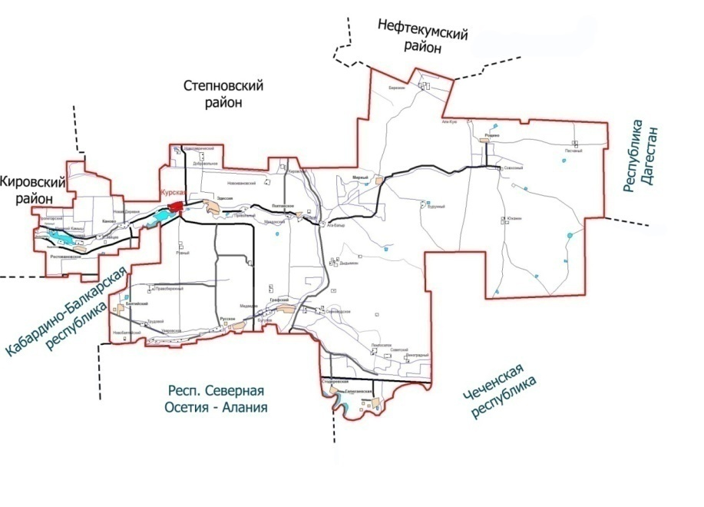
Ку́рский район — территориальная единица (район) и муниципальное образование (муниципальный район) в составе Ставропольского края России.
Курский район расположен в юго-восточной части Ставропольского края. Районный центр - станица Курская. Территория района занимает площадь 369,4 тысячи гектара, площадь районного центра - 678 гектаров. Расстояние от районного центра до ближайшей железнодорожной станции - 45 км, до краевого центра по железной дороге - 556 км, по автомобильной - 307 км.
Общая протяженность границы района - 455,6 км. На юго-западе район граничит с Кабардино-Балкарией - 67,5 км, на северо-востоке с республикой Дагестан - 60,2 км, на востоке и юго-востоке с Чеченской республикой - 114 км, на юге с республикой Северная Осетия - Алания - 68,5 км, на западе с Кировским районом Ставропольского края - 33,2 км, на севере со Степновским и Нефтекумским районами Ставропольскою края, протяженность границ соответственно 93,5 и 18, 7 км.
В административном отношении район делится на 12 муниципальных образований. На его территории расположено 47 населенных пунктов. В районе проживают люди 62 национальностей.
Курский район относится к зоне рискованного земледелия. На его территории в среднем выпадает 330 мм осадков в год. Засуха бывает в среднем 1 раз в 3-5 лет.
С запада на восток район пересекает река Кура, каналы имени Ленина, Большой и Малый Левобережные. С юга на север пролегает Терско-Кумский канал, часть южной границы района смыкается с рекой Терек. На территории района образованы 3 водохранилища - Ростовановское, Курское и Полтавское.
Район располагает сырьевыми ресурсами для производства строительных материалов, запасами целебной минеральной воды.
Герб Герб -флаг
ИСТОРИЧЕСКАЯ СПРАВКА
http://xn----8sbwecba3ainehy.xn--p1ai/istoricheskaya-spravka.html

Slide 7
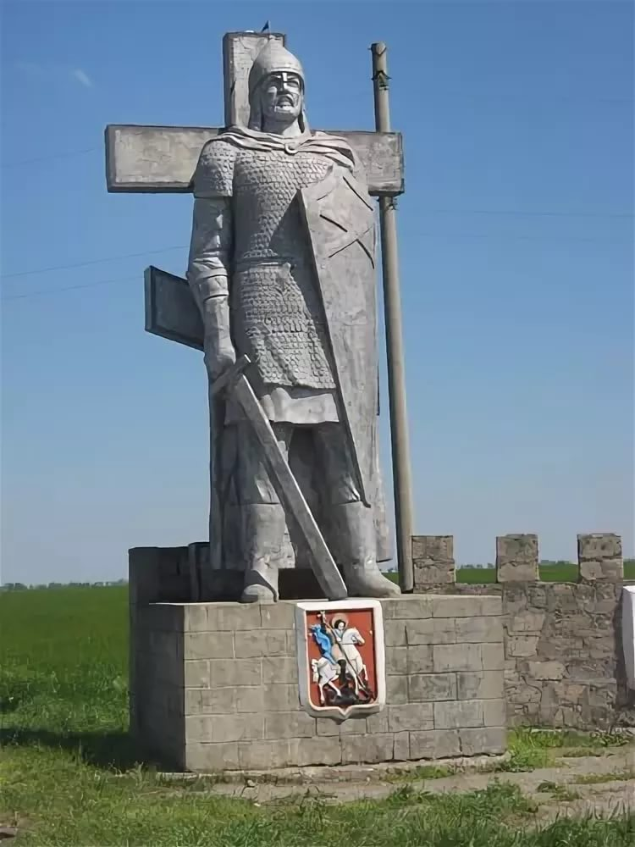
АДМИНИСТРАТИВНО-ТЕРРИТОРИАЛЬНОЕ ДЕЛЕНИЕ
№ | Наименование муниципального образования | Численность населения по состоянию на 01.01.2020
1. | Балтийский сельсовет | 1889
2. | Галюгаевский сельсовет | 2 679
3. | Кановский сельсовет | 2 520
4. | Курский сельсовет | 13 072
5. | Мирненский сельсовет | 2 854
6. | Полтавский сельсовет | 7 389
7. | Ростовановский сельсовет | 4 971
8. | Рощинский сельсовет | 1 773
9. | Русский сельсовет | 5 884
10. | Серноводский сельсовет | 3 791
11. | станица Стодеревская | 1 633
12. | село Эдиссия | 5 756
 | Всего: | 54 211
В Курский муниципальный район входят 12 муниципальных образований
со статусом сельских поселений

Slide 8
Реализация основных направлений налоговой политики
Курского муниципального района Ставропольского края
Целями налоговой политики Курского муниципального района в 2019 году и плановом
периоде 2020 и 2021 годов (далее - налоговая политика) являлись:
обеспечение сбалансированности консолидированного бюджета Курского
муниципального района посредством получения необходимого объема бюджетных доходов;
поддержка инвестиционной активности хозяйствующих субъектов, осуществляющих
деятельность на территории Курского муниципального района.
Рост производства промышленной продукции, потребительских товаров и продукции сельскохозяйственного производства в Ставропольском крае позволяет ежегодно увеличивать налоговый потенциал Курского муниципального района. За 2017 - 2019 годы по налоговым и неналоговым доходам консолидированного бюджета Курского муниципального района отмечается ежегодная положительная динамика поступлений. Так, объем налоговых и неналоговых доходов консолидированного бюджета Курского муниципального района в 2017 году – 292 390,78 тыс. рублей, в 2018 году – 312 368,55 тыс. рублей, в 2019 году – 342 667,22 тыс. рублей
Для увеличения налогового потенциала района, своевременного поступления в бюджет собственных доходов, недопущения образования текущей задолженности и погашения имеющейся, а также для обеспечения реализации программы оздоровления муниципальных финансов, Финансовым управлением проводился ежедневный, ежедекадный, ежемесячный анализ исполнения доходной части бюджета. Специалистами готовился материал для проведения комиссии по мобилизации налоговых и неналоговых доходов, зачисляемых в местный бюджет. Принимали участие в работе комиссии Межрайонной ИФНС России №1 по легализации налоговой базы.
В результате проводимых мероприятий увеличение роста налоговых и неналоговых доходов консолидированного бюджета составило – 11 032,90 тыс. рублей
Реализация основных направлений долговой политики Курского муниципального района СК
Долговая политика направлена на обеспечение сбалансированности и долговой устойчивости бюджета Курского муниципального района Ставропольского края (далее - местный бюджет) путем поддержания объема муниципального долга Курского муниципального района Ставропольского края (далее - муниципальный долг) равного 0,00 рублям.
Основной целью и задачей долговой политики являются:
поддержание объема муниципального долга в 2019 году и плановом периоде 2020 и 2021 годов равного 0,00 рублям;
обеспечение объема расходов местного бюджета, не превышающего объема доходов местного бюджета.
По состоянию на 01 сентября 2018 г. местный бюджет долговых обязательств не имеет.
Достижение цели и решение задачи долговой политики осуществляется путем поддержания объема муниципального долга равного 0,00 рублям, в рамках которого предполагается проведение мероприятий, направленных на рост доходной и оптимизацию расходной частей местного бюджета.
Реализация основных направлений долговой политики будет способствовать дальнейшему сохранению долговой устойчивости местного бюджета.

Slide 9
Реализация основных направлений бюджетной политики
Курского муниципального района Ставропольского края
Целями бюджетной политики Курского муниципального района (далее - бюджетная политика) в 2019 году и плановом периоде 2020 и 2021 годов являлись:
улучшение качества жизни людей;
адресное решение социальных проблем;
повышение качества государственных и муниципальных услуг;
создание условий для модернизации экономики и повышения ее конкурентоспособности.
Реализация бюджетной политики в отчетном финансовом году осуществлялась с учетом заключенного Соглашения от 17 апреля 2019 г. N 257-10­С между Министерством финансов Ставропольского края и администрацией Курского муниципального района Ставропольского края об условиях предоставления межбюджетных трансфертов, предусмотренных статьями 8,9 и 12 Закона Ставропольского края «О межбюджетных отношениях в Ставропольском крае» (далее - Соглашения). Все условия и показатели Соглашения выполнены:
проведение оценки эффективности налоговых льгот и иных налоговых преференций, предоставляемых в соответствии с муниципальными правовыми актами;
обеспечение поступлений по налоговым и неналоговым доходам в консолидированный бюджет района в 2019 году в объеме - 342 666,90 тыс. рублей;
соблюдение нормативов формирования расходов на содержание органов местного самоуправления Курского муниципального района, устанавливаемых Правительством Ставропольского края факт - 9,18, при нормативе - 9,51;
сохранение достигнутых в 2018 году соотношений оплаты труда отдельных категорий работников учреждений бюджетной сферы, определенных указами Президента Российской Федерации от 7 мая 2012 года № 597 «О мероприятиях по реализации государственной социальной политики», от 1 июня 2012 года № 761 «О Национальной стратегии действий в интересах детей на 2012-2017 годы» и от 28 декабря 2012 года № 1688 «О некоторых мерах по реализации государственной политики в сфере защиты детей-сирот и детей, оставшихся без попечения родителей», к показателю среднемесячной начисленной заработной платы наемных работников в организациях, у индивидуальных предпринимателей и физических лиц (среднемесячный доход от трудовой деятельности) по Ставропольскому краю - Средняя заработная плата: педагогических работников (без учета учителей) – 18 633,50 руб.; учителей общеобразовательных учреждений – 26 130,50 руб.; педагогических работников дошкольных образовательных учреждений – 24 991,30 руб.; педагогических работников учреждений дополнительного образования детей – 26 148,10 руб.; работников учреждений культуры – 25 167,70 руб.;
неустановление в 2019 году новых расходных обязательств муниципального образования края, не связанных с решением вопросов, отнесенных Конституцией Российской Федерации, федеральными законами и законами Ставропольского края к полномочиям органов местного самоуправления муниципального образования края;
обеспечение реализации программы оздоровления муниципальных финансов, утверждаемой правовым актом муниципального образования края, предусматривающей осуществление мероприятий по:
увеличению роста налоговых и неналоговых доходов консолидированного бюджета муниципального образования края - 11 032,90 тыс. рублей;
оптимизации расходов бюджета муниципального образования края - 4 044,32 тыс. рублей;
управлению муниципальным долгом и сокращению расходов по обслуживанию муниципального долга - муниципальный долг 0,00 тыс. рублей.

Slide 10
Раздел 1. СВЕДЕНИЯ О ПРОГНОЗИРУЕМЫХ И ФАКТИЧЕСКИХ ЗНАЧЕНИЯХ ОСНОВНЫХ ПОКАЗАТЕЛЯХ СОЦИАЛЬНО-ЭКОНОМИЧЕСКОГО РАЗВИТИЯ КУРСКОГО МУНИЦИПАЛЬНОГО РАЙОНА СТАВРОПОЛЬСКОГО КРАЯ

Slide 11
ЧИСЛЕННОСТЬ НАСЕЛЕНИЯ
тыс. человек
ОЖИДАЕМАЯ ПРОДОЛЖИТЕЛЬНОСТЬ ЖИЗНИ
ДЕМОГРАФИЯ

Slide 12
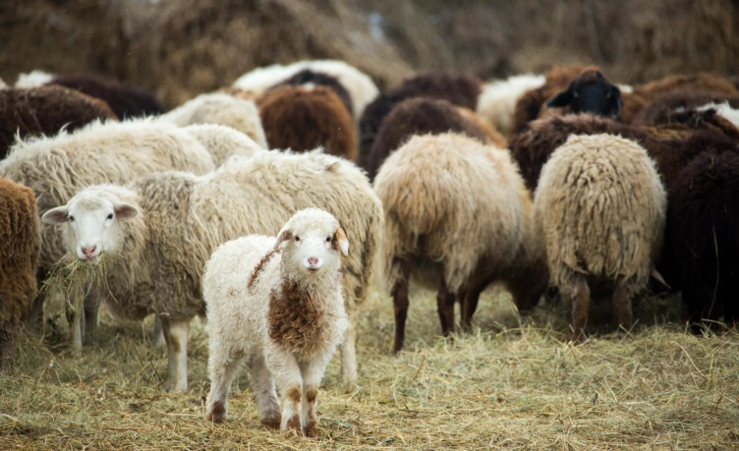
СЕЛЬСКОЕ ХОЗЯЙСТВО
млн. рублей
ПРОИЗВОДСТВО ВАЖНЕЙШИХ ВИДОВ ПРОДУКЦИИ
тыс. тонн

Slide 13
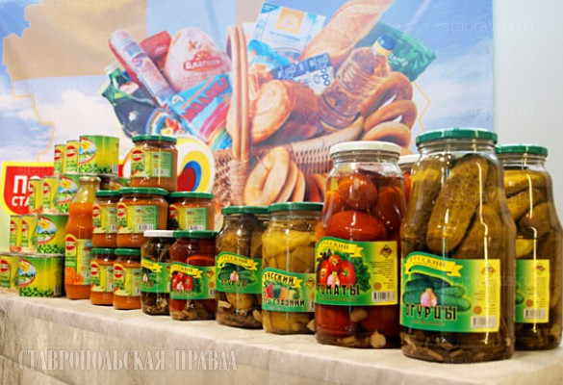
ПРОИЗВОДСТВО ВАЖНЕЙШИХ ВИДОВ ПРОДУКЦИИ
тыс. тонн
ОБРАБАТЫВАЮЩИЕ ПРОИЗВОДСТВА

Slide 14
СТРОИТЕЛЬСТВО
тыс. кв. м.
млн. руб.

Slide 15
Обеспечение электрической энергией, газом и паром; кондиционирование воздуха
Водоснабжение; водоотведение,
организация сбора и утилизация отходов, деятельности по ликвидации загрязнений
млн. руб.

Slide 16
МАЛОЕ И СРЕДНЕЕ ПРЕДПРИНИМАТЕЛЬСТВО

Slide 17
ТРУД И ЗАНЯТОСТЬ
рублей в месяц
млн. рублей
тыс. человек
тыс. человек

Slide 18
ДЕНЕЖНЫЕ ДОХОДЫ НАСЕЛЕНИЯ
прожиточный минимум в среднем на душу населения (в среднем за год)
по социально-демографическим группам
рублей/месяц
Трудоспособного населения
Пенсионеров
Детей

Slide 19
РАСХОДЫ НАСЕЛЕНИЯ
млн. рублей

Slide 20
ОБЕСПЕЧЕННОСТЬ
единиц
человек
человек

Slide 21
Раздел 2. СЕДЕНИЯ О ПЛАНИРУЕМЫХ И ФАКТИЧЕСКИХ ЗНАЧЕНИЯХ ОСНОВНЫХ ХАРАКТЕРИСТИК БЮДЖЕТА КУРСКОГО МУНИЦИПАЛЬНОГО РАЙОНА СТАВРОПОЛЬСКОГО КРАЯ ЗА 2019 ГОД
наименование | 2018 год |  | 2019 год |  | Отклонение исполнения к плану 2019 года |  | Отклонение исполнения 2019 к 2018
 | план | исполнение | план | исполнение | абс. | % | абс. | %
Доходы, из них | 1 246 002,74 | 1 265 054,85 | 1 344 295,91 | 1 346 829,53 | 2 533,62 | 100,19 | 81 774,68 | 106,46
Налоговые и неналоговые | 188307,44 | 211006,24 | 221856,73 | 228352,78 | 6 496,05 | 102,93 | 17 346,54 | 108,22
Безвозмездные поступления | 1057695,3 | 1054048,6 | 1122439,17 | 1118476,75 | -3 962,42 | 99,65 | 64 428,15 | 106,11
Расходы | 1279525,3 | 1273690,78 | 1368968,38 | 1339645,6 | -29 322,78 | 97,86 | 65 954,82 | 105,18
Дефицит «-» | -33522,56 | -8635,93 | -24672,47 |  | -24 886,63 | 0,00 | 8 635,93 | 0,00
Профицит «+» |  |  |  | 7183,93 | -24 886,63 |  | 7 183,93
За 2019 год в бюджет Курского муниципального района Ставропольского края поступило доходов на 6,46 процента или 81 774,68 тыс. рублей больше, чем за 2018 год. Данное увеличение обусловлено прежде всего увеличением поступлений налоговых и неналоговых доходов в сумме 17 346,54 тыс. рублей или 8,93 процента. Расходы в 2019 году выросли на 5,18 процентов к уровню 2018 года.

Slide 22
ДИНАМИКА ДОХОДОВ, РАСХОДОВ И ДЕФИЦИТА/ПРОФИЦИТА БЮДЖЕТА КУРСКОГО МУНИЦИПАЛЬНОГО РАЙОНА СТАВРОПОЛЬСКОГО КРАЯ ЗА 2015-2019 ГОДЫ
наименование | 2015 | 2016 | 2017 | 2018 | 2019
Доходы | 1 214 856,04 | 1 189 078,32 | 1 208 187,80 | 1 265 054,85 | 1 346 829,53
Расходы | 1 228 754,65 | 1 202 469,23 | 1 199 833,59 | 1 273 690,78 | 1 339 645,60
Дефицит «-» /Профицит «+» | - 13 898,61 | - 13 390,91 | 8 354,21 | - 8 635,93 | 7 183,93
2015
2016
2017
2018
2019

Slide 23
Раздел 3. ДОХОДЫ
СТРУКТУРА ДОХОДОВ БЮДЖЕТА КУРСКОГО МУНИЦИПАЛЬНОГО РАЙОНА СТАВРОПОЛЬСКОГО КРАЯ ЗА 2019 ГОД
За 2019 год в бюджет Курского муниципального района Ставропольского края поступило доходов 1 346 829,53 тыс. рублей или 100,2 процента к годовым назначениям, в то числе:
налоговые и неналоговые доходы – 228 352,78 тыс. рублей, что составляет 17,0 процентов в общем объеме доходов бюджета Курского муниципального района за отчетный период или 102,9 процента к годовым плановым назначениям;
безвозмездные поступления – 1 118 476,75 тыс. рублей, что составляет 83,0 процента в общем объеме доходов бюджета Курского муниципального района Ставропольского края за отчетный период или 99,7 процента к годовым плановым назначениям.
(тыс. рублей)
221 856,73
17,0%
НАЛОГОВЫЕ И НЕ НАЛОГОВЫЕ ДОХОДЫ
228 352,78
1 344 295,91
(102,9%)
1 346 829,53
+ 6 496,05
(100,2%)
1 122 439,17
+ 2 533,62
БЕЗВОЗМЕЗДНЫЕ ПОСТУПЛЕНИЯ
1 118 476,75
83,0%
(99,6%)
- 3 962,42
План года
Фактическое исполнение
% исполнения
Отклонение
ДОХОДЫ БЮДЖЕТА КУРСКОГО МУНИЦИПАЛЬНОГО РАЙОНА
СТАВРОПОЛЬСКОГО КРАЯ ЗА 2017-2019 ГОДЫ
В структуре налоговых и неналоговых доходов наибольший удельный вес имеют:
60,2% - налог на доходы физических лиц;
7,2% - доходы от использования имущества находящегося в муниципальной собственности;
6,8% - единый сельскохозяйственный налог.
Доля безвозмездных поступлений остается стабильно высокой – 83,0%, в сравнении с 2018 годом, доля уменьшилась на 0,3%. В структуре безвозмездных поступлений за 2019 год основная доля – 62,3% или 696 357,05 тыс. рублей.

Slide 24
ОБЪЕМ И СТРУКТУРА ДОХОДОВ ПОСТУПАЮЩИХ В БЮДЖЕТ КУРСКОГО МУНИЦИПАЛЬНОГО РАЙОНА СТАВРОПОЛЬСКОГО КРАЯ, СВЕДЕНИЯ О ПЛАНИРУЕМЫХ И ФАКТИЧЕСКИХ ЗНАЧЕНИЯХ ЗА 2019 ГОД
источники доходов | 2019 год |  |  | Выполнение первоначального плана года/ №97 |  | Выполнение уточненного плана года/ №174
 | Первоначальный план года/№97 | Утвержденый план/№174 | отчет года
 |  |  |  | абс. сумма | % | абс. сумма | %
НАЛОГОВЫЕ ДОХОДЫ | 165 877,66 | 165 877,66 | 170 928,44 | 5 050,78 | 103,04 | 5 050,78 | 103,04
налог на доходы физических лиц | 139 052,00 | 134 552,00 | 137 512,57 | - 1 539,43 | 98,89 | 2 960,57 | 102,20
доходы от уплаты акцизов | 4 766,16 | 4 766,16 | 5 325,58 | 559,42 | 111,74 | 559,42 | 111,74
единый налог на вмененный доход | 8 290,00 | 7 290,00 | 7 457,76 | - 832,24 | 89,96 | 167,76 | 102,30
единый сельскохозяйственный налог | 9 173,50 | 14 673,50 | 15 526,67 | 6 353,17 | 169,26 | 853,17 | 105,81
налог, взимаемый в связи с применением патентной системы налогообложения | - | - | 136,18 | 136,18 |  | 136,18
государственная пошлина | 4 596,00 | 4 596,00 | 4 969,68 | 373,68 | 10,13 | 373,68 | 108,13
НЕНАЛОГОВЫЕ ДОХОДЫ | 42 712,17 | 55 979,08 | 57 424,34 | 14 712,17 | 134,44 | 1 445,26 | 102,58
доходы от использования имущества, находящегося в муниципальной собственности | 18 831,29 | 16 300,29 | 15 950,10 | - 2 881,19 | 84,70 | - 350,19 | 97,85
доходы от перечисления части прибыли, остающейся после уплаты налогов и иных обязательных платежей муниципальными унитарными предприятиями | 245,00 | 577,00 | 577,63 | 332,63 | 235,77 | 0,63 | 100,11
плата за негативное воздействие на окружающую среду | 131,49 | 179,49 | 182,12 | 50,63 | 138,50 | 2,63 | 101,47
доходы от оказания платных услуг | 20 070,00 | 33 268,03 | 34 133,95 | 14 063,95 | 170,07 | 865,92 | 102,60
доходы от продажи материальных и нематериальных активов | 340,00 | 1 891,00 | 2 222,79 | 1 882,79 | 653,76 | 331,79 | 117,55
штрафы, санкции. возмещение ущерба | 3 094,39 | 3 763,27 | 4 306,78 | 1 212,39 | 139,18 | 543,51 | 114,44
ПРОЧИЕ НЕНАЛОГОВЫЕ ДОХОДЫ | - | - | 50,97 | 50,97 |  | 50,97
БЕЗВОЗМЕЗДНЫЕ ПОСТУПЛЕНИЯ | 1 096 046,74 | 1 122 439,17 | 1 118 476,75 | 23 658,87 | 102,05 | - 3 962,42 | 99,65
Дотации | 220 969,00 | 220 969,00 | 220 969,00 | - | 100,00 | - | 100,00
Субсидии | 175 960,69 | 200 273,05 | 196 389,67 | 20 428,98 | 111,61 | - 3 883,38 | 98,06
Субвенции | 697 374,14 | 696 361,45 | 696 357,05 | - 1 017,09 | 99,85 | - 4,40 | 100,00
Иные межбюджетные трансферты | 1 742,91 | 6 064,53 | 5 985,19 | 4 242,28 | 343,40 | - 79,34 | 98,69
Прочие безвозмездные поступления | - | - | 4,70 | 4,70 | - | 4,70
Возврат остатков субсидий, субвенций и иных межбюджетных трансфертов, имеющих целевое назначение прошлых лет | - | - 1 228,86 | - 1 228,86 | - 1 228,86 | - | - | 100,00
ИТОГО: | 1 304 636,57 | 1 344 295,91 | 1 346 829,53 | 8 709,65 | 103,23 | 1 088,36 | 100,19

Slide 25
ОБЕСПЕЧЕНИЕ РОСТА НАЛОГОВЫХ И НЕНАЛОГОВЫХ ДОХОДОВ БЮДЖЕТА КУРСКОГО МУНИЦИПАЛЬНОГО РАЙОНА СТАВРОПОЛЬСКОГО КРАЯ ЗА 2016-2019 ГОДЫ
В рамках реализации налоговой политики в 2019 году по налоговым и неналоговым доходам бюджета Курского муниципального района Ставропольского края исполнен по итогам года на 102,9 % удельный вес налоговых и неналоговых доходов в общем объеме доходов бюджета Курского муниципального района Ставропольского края за 2019 год составил 17,0 %, что выше 2018 года на 0,3 %
ДИНАМИКА ПОСТУПЛЕНИЯ НАЛОГОВЫХ И НЕНАЛОГОВЫХ ДОХОДОВ КОНСОЛИДИРОВАННОГО БЮДЖЕТА КУРСКОГО РАЙОНА СТАВРОПОЛЬСКОГО КРАЯ ЗА 2016-2019 ГОДЫ

Slide 26
Налог на доходы физических лиц: Поступление налога на доходы физических лиц в 2019 году составляет 137 512,57 тыс. руб. или 102,2% от плановых назначений. К отчету 2018 года наблюдается рост – 12,9% или 14 259,27 тыс. руб. в абсолютной сумме, перевыполнение за счет изменения норматива отчислений (в 2018 году – 38%, в 2019 году – 43%) (удельный вес в общем объеме собственных доходов – 60,2%).
Единый сельскохозяйственный налог: Поступление единого сельскохозяйственного налога составляет 15 526,68 тыс. руб. или 105,8%, в сравнении с 2018 годом увеличение составляет 7 115,9 тыс. руб. или 84,6% (удельный вес в общем объеме собственных доходов – 6,8%), за счет доначисления налога по акту выездной налоговой проверки за 2016, 2017 и 2018 годы по колхозу им. Ленина.
Доходы от оказания платных услуг: Доходы от оказания платных услуг составляют 33 446,13 тыс. руб. или 100,7% от плановых назначений, в сравнении с прошлым годом уменьшение на 1 262,75 или 3,6% (удельный вес в общем объеме собственных доходов – 1,5%), в связи с поступлением в первом квартале 2018 года доходов от родительской платы и предпринимательской деятельности за 2017 год и уменьшения полученного дохода в 2019 году по сравнению с 2018 годом МКОУ СОШ № 11 ст. Галюгаевской (производственная бригада).
Доходы от продажи материальных и нематериальных активов: Поступление доходов от продажи материальных и нематериальных активов составляет 2 222,80 тыс. руб., в сравнении с прошлым годом увеличение на 364,02 или 19,6% (удельный вес в общем объеме собственных доходов – 1%) за счет поступления незапланированной продажи земельных участков.
МЕРЫ, ПРИНЯТЫЕ КУРСКИМ РАЙОНОМ СТАВРОПОЛЬСКОГО КРАЯ В 2019 ГОДУ,
НАПРАВЛЕННЫЕ НА УВЕЛИЧЕНИЕ ДОХОДОВ
Для увеличения налогового потенциала района, своевременного поступления в бюджет собственных доходов, недопущения образования текущей задолженности и погашения имеющейся, а также для обеспечения реализации программы оздоровления муниципальных финансов, Финансовым управлением проводился ежедневный, ежедекадный, ежемесячный анализ исполнения доходной части бюджета. Специалистами готовился материал для проведения комиссии по мобилизации налоговых и неналоговых доходов, зачисляемых в местный бюджет. Принимали участие в работе комиссии Межрайонной ИФНС России №1 по легализации налоговой базы.
В результате проводимых мероприятий увеличение роста налоговых и неналоговых доходов консолидированного бюджета составило – 11 032,90 тыс. руб.

Slide 27
БЕЗВОЗМЕЗДНЫЕ ПОСТУПЛЕНИЯ В БЮДЖЕТ КУРСКОГО МУНИЦИПАЛЬНОГО РАЙОНА СТАВРОПОЛЬСКОГО КРАЯ
В 2019 году безвозмездные поступления в бюджет Курского муниципального района Ставропольского края увеличились на 6,11 процентов по сравнению с 2018 годом. Основной прирост за счет увеличения дотаций и субсидий поступивших в бюджет Курского муниципального района Ставропольского края из бюджета Ставропольского края.
БЕЗВОЗМЕЗДНЫЕ ПОСТУПЛЕНИЯ В БЮДЖЕТ КУРСКОГО МУНИЦИПАЛЬНОГО РАЙОНА СТАВРОПОЛЬСКОГО КРАЯ ЗА 2019 ГОД В СРАВНЕНИИ С 2018 ГОДОМ
(тыс. рублей)
источники доходов | Исполнено за 2018 | Утверждено решением о бюджете в 2019 году | Исполнено за 2019 | Процент исполнения к плану 2019 года | Темп к 2018 году | Отклонения к 2018 году
БЕЗВОЗМЕЗДНЫЕ ПОСТУПЛЕНИЯ | 1 054 048,60 | 1 122 439,17 | 1 118 476,75 | 99,65 | 106,11 | 64 428,15
Дотации | 195 487,00 | 220 969,00 | 220 969,00 | 100,00 | 113,04 | 25 482,00
Субсидии | 157 742,83 | 200 273,05 | 196 389,67 | 98,06 | 124,50 | 38 646,84
Субвенции | 703 630,60 | 696 361,45 | 696 357,05 | 100,00 | 98,97 | - 7 273,55
Иные межбюджетные трансферты | 3 969,93 | 6 064,53 | 5 985,19 | 98,69 | 150,76 | 2 015,26
Прочие безвозмездные поступления | 112,25 | - | 4,70 |  | 4,19 | - 107,55
Возврат остатков субсидий, субвенций и иных межбюджетных трансфертов, имеющих целевое назначение прошлых лет | - 6 894,01 | - 1 228,86 | - 1 228,86 | 100,00 | 17,83 | 5 665,15

Slide 28
Раздел 4. КОНСОЛИДИРОВАННЫЙ БЮДЖЕТ
СТРУКТУРА КОНСОЛИДИРОВАННОГО БЮДЖЕТА
КУРСКОГО РАЙОНА СТАВРОПОЛЬСКОГО КРАЯ
500 Совет КМР СК
501 Администрация КМР СК
504 Финансовое управление АКМР СК
506 Отдел образования АКМР СК
507 МКУ культуры «Управление культуры» КМР СК
509 Управление труда и социальной защиты населения АКМР СК
511 МКУ «Комитет по физической культуре и спорту» КМР СК
522 МКУ «Центр по работе с молодежью» КМР СК
531 Отдел сельского хозяйства и охраны окружающей среды АКМР СК
МО Балтийского с/с
МО Галюгаевского с/с
МО Кановского с/с
МО Курского с/с
МО Мирненского с/с
МО Полтавского с/с
Ростовановский с/с
МО Рощинского с/с
МО Русского с/с
МО Серноводского с/с
МО ст.Стодеревской
МО с.Эдиссия
КОНСОЛИДИРОВАННЫЙ БЮДЖЕТ КУРСКОГО РАЙОНА СТАВРОПОЛЬСКОГО КРАЯ
бюджет муниципального района
бюджеты сельских поселений (201)

Slide 29
СЕДЕНИЯ О ПЛАНИРУЕМЫХ И ФАКТИЧЕСКИХ ЗНАЧЕНИЯХ ОСНОВНЫХ ХАРАКТЕРИСТИК КОНСОЛИДИРОВАННОГО БЮДЖЕТА КУРСКОГО РАЙОНА СК ЗА 2019 ГОД
наименование | 2018 год |  | 2019 год |  | Отклонение исполнения к плану 2019 года |  | Отклонение исполнения 2019 к 2018
 | план | исполнение | план | исполнение | абс. | % | абс. | %
Доходы, из них | 1 425 853,01 | 1 450 420,51 | 1 564 006,75 | 1 572 000,18 | 7 993,43 | 100,51 | 121 579,67 | 108,38
Налоговые и неналоговые | 283433,12 | 312368,55 | 328148,94 | 342667,22 | 14 518,28 | 104,42 | 30 298,67 | 109,70
Безвозмездные поступления | 1142419,59 | 1138051,96 | 1235857,81 | 1229332,96 | -6 524,85 | 99,47 | 91 281,00 | 108,02
Расходы | 1491703,87 | 1454443,69 | 1626684,49 | 1540621,11 | -86 063,38 | 94,71 | 86 177,42 | 105,93
Дефицит «-» / | -65 850,86 | -4 023,18 | -62 677,74
Профицит «+» |  |  |  | 31 379,07
Консолидированный бюджет по итогам 2019 года исполнен по доходам в размере 1 572 000,18 тыс. рублей, по расходам – 1 540 621,11 тыс. рублей с профицитом 31 379,07 тыс. рублей. В целом, доходы консолидированного бюджета в 2019 году увеличились на 8,4 или процента к объему 2018 года. Выполнение плана поступления доходов обеспеченно за счет поступления налоговых и неналоговых доходов сверх запланированной суммы на 4,4 процента или 14 518,28 тыс. рублей. Расходы консолидированного бюджета в 2019 году выросли на 5,9 процентов к уровню 2018 года.

Slide 30
ДИНАМИКА ИСПОЛНЕНИЯ КОНСОЛИДИРОВАННОГО БЮДЖЕТА КУРСКОГО РАЙОНА СТАВРОПОЛЬСКОГО КРАЯ ЗА 2016-2019 ГОДЫ

Slide 31
АНАЛИЗ ПОСТУПЛЕНИЯ НАЛОГОВЫХ И НЕНАЛОГОВЫХ ДОХОДОВ КОНСОЛИДИРОВАННОГО БЮДЖЕТА КУРСКОГО РАЙОНА СК ЗА 2016-2019 ГОДЫ
 | план | факт | % исполнения | план | факт | % исполнения | план | факт | % исполнения | план | факт | % исполнения | план | факт | % исполнения
 | 2015 |  |  | 2016 |  |  | 2017 |  |  | 2018 |  |  | 2019
Курский муниципальный район | 164 775,35 | 172 037,33 | 104,41 | 165 303,13 | 187 897,71 | 113,67 | 177 490,76 | 194 943,50 | 109,83 | 188 307,44 | 211 006,24 | 112,05 | 221 856,73 | 228 352,78 | 102,93
Балтийский сс | 4 122,32 | 4 316,64 | 104,71 | 4 940,79 | 4 856,07 | 98,29 | 4 339,44 | 4 866,38 | 112,14 | 5 208,75 | 5 835,54 | 112,03 | 6 442,25 | 6 975,89 | 108,28
Галюгаевский сс | 3 326,59 | 4 412,14 | 132,63 | 4 346,20 | 4 798,05 | 110,40 | 3 872,74 | 5 357,53 | 138,34 | 4 377,15 | 4 527,91 | 103,44 | 5 691,98 | 9 107,09 | 160,00
Кановский сс | 5 296,62 | 4 328,17 | 81,72 | 5 608,76 | 7 093,89 | 126,48 | 3 582,85 | 4 914,65 | 137,17 | 3 774,39 | 5 425,18 | 143,74 | 6 119,14 | 5 819,92 | 95,11
Курский сс | 22 743,99 | 24 314,65 | 106,91 | 25 795,01 | 24 041,08 | 93,20 | 24 578,19 | 23 505,91 | 95,64 | 24 981,78 | 24 689,17 | 98,83 | 26 249,00 | 26 782,49 | 102,03
Мирненский сс | 5 592,00 | 5 853,21 | 104,67 | 6 683,14 | 7 854,55 | 117,53 | 5 384,96 | 7 855,11 | 145,87 | 7 015,99 | 7 596,52 | 108,27 | 8 012,52 | 8 381,10 | 104,60
Полтавский сс | 6 608,01 | 7 556,62 | 114,36 | 7 532,71 | 8 263,54 | 109,70 | 7 004,60 | 8 208,86 | 117,19 | 9 617,93 | 10 312,32 | 107,22 | 9 522,54 | 11 643,84 | 122,28
Ростовановский сс | 5 663,33 | 5 727,28 | 101,13 | 6 268,05 | 6 797,38 | 108,44 | 6 696,53 | 7 208,78 | 107,65 | 7 489,55 | 6 551,76 | 87,48 | 6 462,82 | 7 081,71 | 109,58
Рощинский сс | 4 039,14 | 4 902,32 | 121,37 | 4 824,55 | 5 598,28 | 116,04 | 4 038,31 | 4 730,42 | 117,14 | 3 603,62 | 3 825,68 | 106,16 | 4 063,92 | 4 209,14 | 103,57
Русский сс | 5 666,32 | 7 106,93 | 125,42 | 7 255,91 | 9 863,24 | 135,93 | 7 119,78 | 11 008,14 | 154,61 | 9 647,69 | 11 780,27 | 122,10 | 11 136,05 | 11 799,73 | 105,96
Серноводский сс | 6 983,35 | 6 602,57 | 94,55 | 5 995,20 | 7 921,35 | 132,13 | 6 153,66 | 8 209,31 | 133,41 | 7 239,95 | 7 782,25 | 107,49 | 7 845,40 | 8 723,78 | 111,20
ст. Стодеревская | 3 710,62 | 3 197,93 | 86,18 | 3 910,34 | 3 841,67 | 98,24 | 3 629,41 | 3 914,96 | 107,87 | 4 567,94 | 4 902,00 | 107,31 | 5 963,53 | 5 260,15 | 88,21
с. Эдиссия | 5 644,60 | 7 180,17 | 127,20 | 7 232,99 | 8 372,11 | 115,75 | 6 852,02 | 7 667,21 | 111,90 | 7 570,93 | 8 132,72 | 107,42 | 8 275,76 | 8 532,93 | 103,11
Всего по поселениям | 79 396,89 | 85 498,63 | 107,69 | 90 393,65 | 99 301,21 | 109,85 | 83 252,49 | 97 447,26 | 117,05 | 95 095,67 | 101 361,32 | 106,59 | 105 784,91 | 114 317,77 | 108,07
СВОД | 244 172,24 | 257 535,94 | 105,47 | 255 696,78 | 287 198,92 | 112,32 | 260 743,25 | 292 390,76 | 112,14 | 283 403,11 | 312 367,56 | 110,22 | 327 641,64 | 342 670,55 | 104,59

Slide 32
Раздел 5. РАСХОДЫ
Решением о бюджете Курского муниципального района Ставропольского края на 2019 год плановые показатели по расходам бюджета района утверждены в объеме 1 304 636,57 тыс. рублей. В ходе исполнения бюджета в соответствии со статьей 217 Бюджетного кодекса Российской Федерации плановые ассигнования по расходам были увеличены на сумму 322 047,92 тыс. рублей и составили 1 626 684,49 тыс. рублей.
За отчетный период расходы бюджета Курского муниципального района Ставропольского края произведены в объеме 1 540 621,11 тыс. рублей или 94,71 процента к уточненным плановым назначениям.
Освоение средств бюджета Курского муниципального района Ставропольского края за 2019 год по сравнению с 2017 годом сложилось больше на 86 177,42 тыс. рублей (2018 год – 1 454 443,69 тыс. рублей).
ФУНКЦИОНАЛЬНАЯ СТРУКТУРА РАСХОДОВ БЮДЖЕТА КУРСКОГО МУНИЦИПАЛЬНОГО РАЙОНА СТАВРОПОЛЬСКОГО КРАЯ
Наименование | Исполнение 2018 года | 2019 год |  | % исполнения | Темп роста к 2018 году. %
 |  | Уточненный план | Исполнение
Всего расходы | 1 273 690,78 | 1 368 968,38 | 1 339 645,60 | 97,9 | 105,2
Общегосударственные вопросы | 91 020,21 | 105 576,51 | 105 186,55 | 99,6 | 115,6
Национальная безопасность и правоохранительная деятельность | 3 557,3 | 3 668,94 | 3 667,65 | 100,0 | 103,1
Национальная экономика | 31 718,07 | 22 656,09 | 14 649,67 | 64,7 | 46,2
Жилищно-коммунальное хозяйство | 936,8 | 983,65 | 982,73 | 99,9 | 104,9
Образование | 690 789,22 | 736 166,05 | 719 042,35 | 97,7 | 104,1
Культура и кинематография | 549 73,01 | 54 706,96 | 54 545,65 | 99,7 | 99,2
Социальная политика | 330 161,1 | 342 292,69 | 342 286,75 | 100,0 | 103,7
Физическая культура и спорт | 5 434,07 | 10 270,52 | 6 863,49 | 66,8 | 126,3
Межбюджетные трансферты общего характера бюджетам субъектов Российской Федерации и муниципальных образований | 65 101,0 | 92 646,97 | 92 420,76 | 99,8 | 142,0

Slide 33
Раздел 6. РАСХОДЫ НА СОЦИАЛЬНО – КУЛЬТУРНУЮ СФЕРУ
На финансирование обеспечения отраслей социально-культурной сферы: образование, культура, социальная политика, физическая культура и спорт в 2019 году было направлено 1 122 738,24 тыс. рублей, что выше уровня 2018 года на 41 380,84 тыс. рублей или 3,8 процента. Удельный вес расходов отраслей социального блока составил 82,0 процента в 2019 году.
85,2%
84,9%
82,0%
ДОЛЯ РАСХОДОВ СОЦИАЛЬНЫХ ОТРАСЛЕЙ В ОБЩЕЙ СУММЕ РАСХОДОВ НА ОТРАСЛИ СОЦИАЛЬНО-КУЛЬТУРНОЙ СФЕРЫ 2017-2019 ГОДАХ

Slide 34
ОБРАЗОВАНИЕ
Наибольшая доля расходов социально-культурной сферы, более 60 процентов, направляется на расходы по образованию, которые обеспечивают деятельность муниципальных образовательных учреждений (в части полномочий по обеспечению государственных гарантий реализации прав на получение общедоступного и бесплатного дошкольного образования в муниципальных дошкольных и общеобразовательных организациях и на финансовое обеспечение получения дошкольного образования в частных дошкольных и частных общеобразовательных организациях, на получение общедоступного и бесплатного начального общего, основного общего, среднего общего образования в муниципальных общеобразовательных организациях, а также обеспечение дополнительного образования детей в муниципальных общеобразовательных организациях и на финансовое обеспечение получения начального общего, основного общего, среднего общего образования в частных общеобразовательных организациях), в 2019 году направлено 719 042,35 тыс. рублей, что выше 2018 года на 28 253,13 тыс. рублей.
ДИНАМИКА РАСХОДОВ БЮДЖЕТА КУРСКОГО РАЙОНА СТАВРОПОЛЬСКОГО КРАЯ НА ОБРАЗОВАНИЕ
В 2017-2019 ГОДАХ
(тыс. рублей)
+ 28 253,13
+ 51 661,51
РАСХОДЫ, НАПРАВЛЯЕМЫЕ НА ОБРАЗОВАНИЕ, В РАСЧЕТЕ НА 1 ЖИТЕЛЯ КУРСКОГО РАЙОНА В ГОД
(рублей)

Slide 35
СТРУКТУРА РАСХОДОВ БЮДЖЕТА КУРСКОГО МУНИЦИПАЛЬНОГО РАЙОНА СТАВРОПОЛЬСКОГО КРАЯ НА ОБРАЗОВАНИЕ В 2017-2019 ГОДАХ
Наименование | Исполнение 2017 года | Исполнение 2018 года | 2019 год
 |  |  | Первоначально утвержденный | Уточненный план | Исполнение | % исполнения
Образование | 639 127,72 | 690 789,22 | 704 988,78 | 736 166,05 | 719 042,35 | 97,7
Дошкольное образование | 147284,41 | 165818,46 | 168469,96 | 178 530,49 | 173 512,52 | 97,2
Общее образование | 384998,66 | 404847,61 | 419125,73 | 436 321,91 | 424 583,66 | 97,3
Дополнительное образование детей | 34641,17 | 42116,54 | 42659,42 | 41 733,74 | 41 717,80 | 100,0
Молодёжная политика и оздоровление детей | 13171,9 | 15996,87 | 12098 | 15 868,51 | 15 670,85 | 98,8
Другие вопросы в области образования | 59031,58 | 62009,74 | 62635,67 | 63 711,40 | 63 557,52 | 99,8
За счет дополнительных средств, выделенных в 2019 году из федерального, краевого и местного бюджетов были проведены следующие мероприятия:
-выполнение работ по ремонту санитарно-гигиенических помещений групповой ячейки МДОУ № 11 , расположенного по адресу: Ставропольский край, Курский район, станица Курская, улица Калинина, 228;
-выполнение работ по замене оконных блоков мастерских МКОУ СОШ № 10 , расположенной по адресу: Ставропольский край, Курский район, станица Стодеревская, улица Щербакова, 53;
- увеличения количества отдыхающих детей в летний оздоровительный период в МУ ДО ДООЦ "Звездный" КМР СК, расположенного по адресу: Ставропольский край, Курский район, станица Курская, улица Моздокская, 98;
-на проведение реконструкции здания (пристройки гардероба) в МОУ СОШ № 13 Курского муниципального района Ставропольского края, расположенного по адресу: Ставропольский край, Курский район, поселок Мирный, улица Мира, 15;
- на оплату работ по ремонту системы освещения в МОУ СОШ № 17 Курского муниципального района Ставропольского края, расположенного по адресу: Ставропольский край, Курский район, село Серноводское, улица Октябрьская;
- на ремонт санитарно-гигиенических помещений групповых ячеек МДОУ № 11 Курского муниципального района Ставропольского края, расположенного по адресу: Ставропольский край, Курский район, станица Курская, улица Калинина, 228;
- для оплаты работ по промывке и гидравлического испытания системы отопления МДОУ № 1 «Светлячок» Курского муниципального района Ставропольского края, расположенного по адресу: Ставропольский край, Курский район, станица Курская, пер. Школьный, 5;
- для оплаты работ по промывке и гидравлического испытания системы отопления в МКОУ СОШ № 2 Курского муниципального района Ставропольского края, расположенного по адресу: Ставропольский край, Курский район, станица Курская, ул. Калинина, 226;
- на устройство металлической ограды МКОУ СОШ № 5 Курского муниципального района Ставропольского края, расположенного по адресу: Ставропольский край, Курский район, с. Эдиссия, ул. Свердлова, 18;
- на замену системы отопления в МКОУ СОШ № 12 Курского муниципального района Ставропольского края, расположенного по адресу: Ставропольский край, Курский район, х. Графский, ул. Школьная, 5;
- на замену наружной канализации и устройства выгребной ямы на территории МКОУ СОШ № 12 Курского муниципального района Ставропольского края, расположенного по адресу: Ставропольский край, Курский район, х. Графский, ул. Школьная, 5;
на устройство ограждения в МКОУ СОШ № 20 Курского муниципального района Ставропольского края, расположенного по адресу: Ставропольский край, Курский район, х. Бугулов, ул. Школьная, 25.

Slide 36
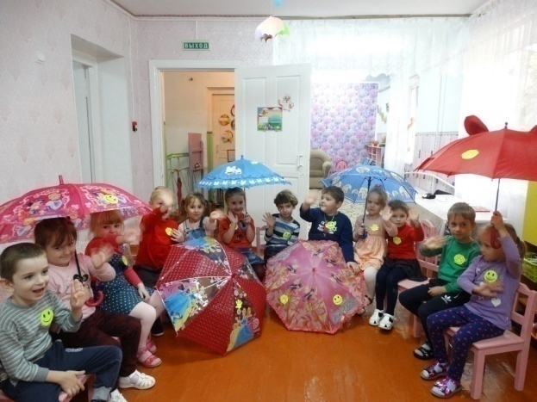
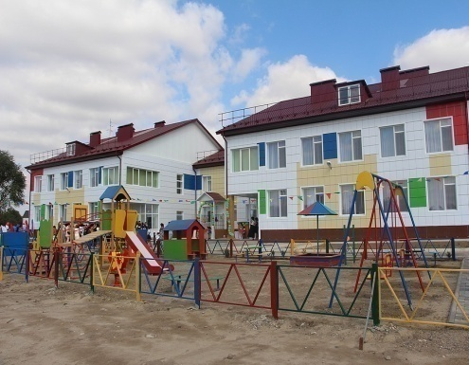
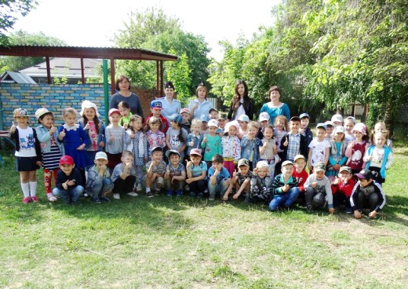
ОБЪЕМ СУБВЕНЦИЙ НА ОБЕСПЕЧЕНИЕ ГАРАНТИЙ РЕАЛИЗАЦИИ ПРАВ НА ПОЛУЧЕНИЕ ОБЩЕДОСТУПНОГО И БЕСПЛАТНОГО ДОШКОЛЬНОГО ОБРАЗОВАНИЯ В МУНИЦИПАЛЬНЫХ ДОШКОЛЬНЫХ ОБРАЗОВАТЕЛЬНЫХ ОРГАНИЗАЦИЯХ И ЧАСТНЫХ ОБРАЗОВАТЕЛЬНЫХ ОРГАНИЗАЦИЯХ
В Курском районе Ставропольского края действует 22 дошкольных образовательных организаций, деятельность которых осуществляется за счет финансирование из краевого и муниципального бюджетов, услугами дошкольного образования охвачено 2238 детей в возрасте от 3 до 7 лет.
На обеспечение государственных гарантий реализации прав на получение общедоступного и бесплатного дошкольного образования в муниципальных дошкольных и общеобразовательных организациях и на финансовое обеспечение получения дошкольного образования в частных дошкольных и частных общеобразовательных организациях в 2019 году из бюджета Ставропольского края выделено 69 728,50 тыс. рублей.
КОЛИЧЕСТВО ВОСПИТАННИКОВ УЧРЕЖДЕНИЙ ДОШКОЛЬНОГО ОБРАЗОВАНИЯ В КУРСКОМ РАЙОНЕ

Slide 37
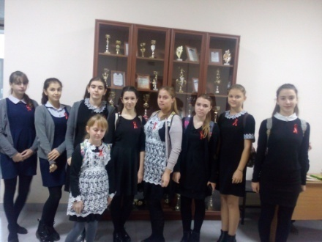
ОБЪЕМ СУБВЕНЦИЙ НА ОБЕСПЕЧЕНИЕ ГАРАНТИЙ РЕАЛИЗАЦИИ ПРАВ НА ПОЛУЧЕНИЕ ОБЩЕДОСТУПНОГО И БЕСПЛАТНОГО НАЧАЛЬНОГО, ОБЩЕГО, ОСНОВНОГО ОБЩЕГО, СРЕДНЕГО ОБЩЕГО ОБРАЗОВАНИЯ В МУНИЦИПАЛЬНЫХ ОБРАЗОВАТЕЛЬНЫХ ОРГАНИЗАЦИЯХ, ОБЕСПЕЧЕНИЕ ДОПОЛНИТЕЛЬНОГО ОБРАЗОВАНИЯ ДЕТЕЙ В МУНИЦИПАЛЬНЫХ ОБЩЕОБРАЗОВАТЕЛЬНЫХ ОРГАНИЗАЦИЯХ
На обеспечение государственных гарантий реализации прав на получение общедоступного и бесплатного начального общего, основного общего, среднего общего образования в муниципальных общеобразовательных организациях, а также обеспечение дополнительного образования детей в муниципальных общеобразовательных организациях и на финансовое обеспечение получения начального общего, основного общего, среднего общего образования в частных общеобразовательных организациях в 2019 году из бюджета Ставропольского края выделено 262 444,08 тыс. рублей для обучения 6349 детей.
КОЛИЧЕСТВО УЧАЩИХСЯ ОБЩЕОБРАЗОВАТЕЛЬНЫХ ОРГАНИЗАЦИЙ В КУРСКОМ РАЙОНЕ

Slide 38
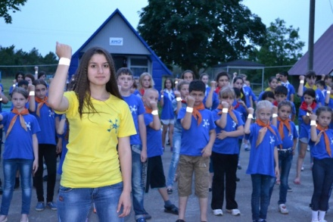
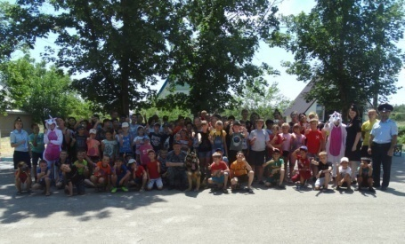
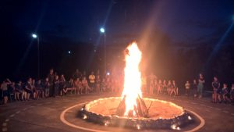
МОЛОДЕЖНАЯ ПОЛИТИКА И ОЗДОРОВЛЕНИЕ ДЕТЕЙ
На территории Курского района действует муниципальное учреждение дополнительного образования детского оздоровительно-образовательного центра «Звездный» Курского муниципального района Ставропольского края. Деятельность учреждения ориентирована на всестороннее развитие детей и подростков в рамках каникулярного времени, нравственно-этическое воспитание, создание условий для раскрытия личностного потенциала ребенка, его творческих способностей. ДООЦ «Звездный» представляет собой комплекс отдельно стоящих построек, включающих в себя: 22 жилых домика, пищеблок-столовая на 150 посадочных мест, административный корпус, душевые, умывальник, туалеты, зеленый театр, складские помещения, медицинский блок. «Звездный» имеет самостоятельный участок, позволяющий создать благоприятные условия для отдыха и оздоровления детей. В 2019 году за время летних каникул (3 смены) МУ ДО ДООЦ "Звездный" принял 368 человек. из них170 детей, оказавшихся в трудной жизненной ситуации, 168 детей Курского района отдохнули по льготной путевке.
КОЛИЧЕСТВО ДЕТЕЙ ОТДОХНУВШИХ В ДООЦ «ЗВЕЗДНЫЙ»

Slide 39
СОЦИАЛЬНАЯ ПОЛИТИКА
Доля расходов социально-культурной сферы, более 30 процентов, направляется на расходы по социальной политике, которые обеспечивают реализацию различных социальных программ направленных на осуществление поддержания доходов, уровня жизни населения, обеспечения занятости, поддержки отраслей социальной сферы, предотвращения социальных конфликтов.
ДИНАМИКА РАСХОДОВ БЮДЖЕТА КУРСКОГО РАЙОНА СТАВРОПОЛЬСКОГО КРАЯ НА СОЦИАЛЬНУЮ ПОЛИТИКУ В 2017-2019 ГОДАХ
РАСХОДЫ, НАПРАВЛЯЕМЫЕ НА СОЦИАЛЬНУЮ ПОЛИТИКУ, В РАСЧЕТЕ НА 1 ЖИТЕЛЯ КУРСКОГО РАЙОНА В ГОД
тыс. рублей
+ 12 125,65
+ 2 249,47
СТРУКТУРА РАСХОДОВ БЮДЖЕТА КУРСКОГО МУНИЦИПАЛЬНОГО РАЙОНА СТАВРОПОЛЬСКОГО КРАЯ НА СОЦИАЛЬНУЮ ПОЛИТИКУ В 2017-2019 ГОДАХ
Наименование | Исполнение 2017 года | Исполнение 2018 года | 2019 год
 |  |  | Первоначально утвержденный | Уточненный план | Исполнение | % исполнения
Социальная политика | 327911,63 | 330161,1 | 324899,32 | 342 292,69 | 342 286,75 | 100,0
Социальное обеспечение населения | 197502,79 | 202 889,94 | 105 398,93 | 117 821,39 | 117 820,54 | 100,0
Охрана семьи и детства | 116804,83 | 112 598,06 | 204 640,53 | 208 959,53 | 208 954,44 | 100,0
Другие вопросы в области социальной политики | 13604,01 | 14 673,10 | 14 859,86 | 15 511,77 | 15 511,77 | 100,0

Slide 40
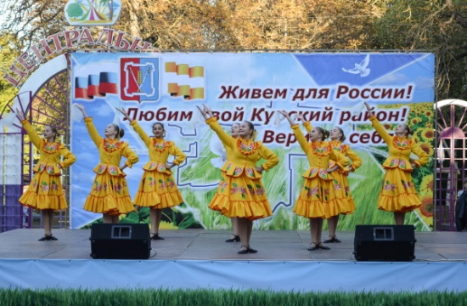
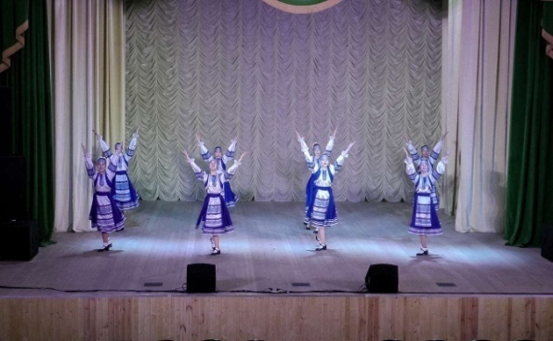
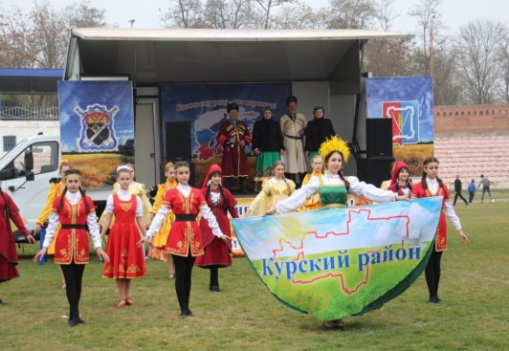
КУЛЬТУРА И КИНЕМАТОГРАФИЯ
РАСХОДЫ, НАПРАВЛЯЕМЫЕ НА КУЛЬТУРУ И КИНЕМАТОГРАФИЮ, В РАСЧЕТЕ НА 1 ЖИТЕЛЯ КУРСКОГО РАЙОНА В ГОД
Сеть отрасли культуры и кинематографии Курского муниципального района составляют 12 учреждений культурно-досугового типа, МУК «Межпоселенческий районный Дом культуры», МУК «Межпоселенческий районный кинотеатр «Восток», МУ «Межпоселенческая центральная библиотека», 1 районная детская библиотека, 25 библиотек-филиалов, музей истории и краеведения Курского муниципального района Ставропольского края, МУ ДО Курская детская художественная школа с филиалом в селе Эдиссия, МУ ДО Курская детская музыкальная школа с тремя филиалами в с.Эдиссия, с.Русском, ст.Галюгаевской.
Наименование | Исполнение 2017 года | Исполнение 2018 года | 2019 год
 |  |  | Первоначально утвержденный | Уточненный план | Исполнение | % исполнения
Культура и кинематография | 50 923,74 | 54973,01 | 53 286,52 | 54 706,96 | 54 545,65 | 99,7
Культура | 39766,63 | 40 917,61 | 39069,71 | 41 126,92 | 41 080,98 | 99,9
Кинематография | 3736,27 | 3835,64 | 4434,57 | 4 434,57 | 4 427,63 | 99,8
Другие вопросы в области культуры | 7420,84 | 10 219,76 | 9782,24 | 9 145,47 | 9 037,04 | 98,8

Slide 41
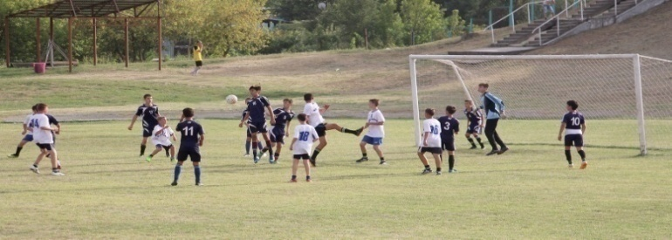
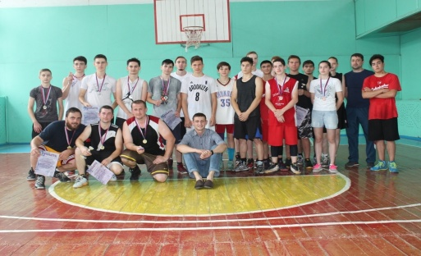
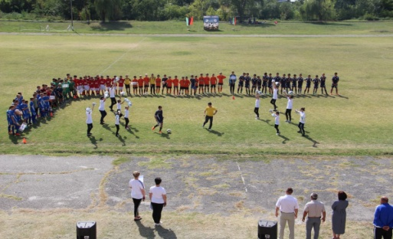
ФИЗИЧЕСКАЯ КУЛЬТУРА И СПОРТ
РАСХОДЫ, НАПРАВЛЯЕМЫЕ НА ФИЗИЧЕСКУЮ КУЛЬТУРУ И СПОРТ, В РАСЧЕТЕ НА 1 ЖИТЕЛЯ КУРСКОГО РАЙОНА В ГОД
(рублей)
В Курском районе за создание условий, обеспечивающих возможность населению Курского района систематически заниматься физической культурой и спортом и вести здоровый образ жизни отвечает МКУ «Комитет по физической культуре и спорту» (далее – Комитет ФКС), в ведомственном подчинении Комитета ФКС действуют 2 детско-юношеские спортивные школы.
Из бюджета Ставропольского края в 2019 году было запланировано на выполнение инженерных изысканий, подготовка проектной документации, проведение государственной экспертизы проектной документации, результатов инженерных изысканий и достоверности определения сметной стоимости для строительства, реконструкции, модернизации и капитального ремонта объектов социальной и инженерной инфраструктуры собственности муниципальных образований Ставропольского края, расположенных в сельской местности («Реконструкция стадиона в станице Курской Курского района Ставропольского края») - 3 235,92 тыс. рублей, освоены средства будут в 2020 году.
Наименование | Исполнение 2017 года | Исполнение 2018 года | 2019 год
 |  |  | Первоначально утвержденный | Уточненный план | Исполнение | % исполнения
Физическая культура и спорт | 4 836,47 | 5 434,07 | 5 827,14 | 10 270,52 | 6 863,49 | 66,8
Физическая культура | 4836,47 | 5 434,07 | 5827,14 | 6 320,54 | 6 319,74 | 100,0
Массовый спорт | 0 | 0 | 0 | 3 949,98 | 543,75 | 13,8

Slide 42
Раздел 7. МУНИЦИПАЛЬНЫЕ ПРОГРАММЫ
В 2019 ГОДУ БЮДЖЕТ КУРСКОГО МУНИЦИПАЛЬНОГО РАЙОНА СТАВРОПОЛЬСКОГО КРАЯ
ПО РАСХОДАМ СФОРМИРОВАН ПО 14 МУНИЦИПАЛЬНЫМ ПРОГРАММАМ
Развитие образования
Социальная поддержка граждан
Управление финансами
Сохранение и развитие культуры
Развитие физической культуры и спорта
Развитие малого и среднего бизнеса, потребительского рынка, снижение административных барьеров
Развитие сельского хозяйства
Профилактика правонарушений в Курском районе
Развитие коммунального хозяйства, транспортной системы и обеспечение безопасности дорожного движения
Защита населения и территорий Курского района от чрезвычайных ситуаций
Молодежная политика
Управление имуществом
Межнациональные отношения и поддержка казачества
Энергосбережение и повышение энергетической эффективности

Slide 43
Исполнение бюджета Курского муниципального района Ставропольского края за 2019 год в разрезе муниципальных программ
тыс. руб.
 | Наименование | КЦСР | Утверждено (с учетом изменений) на 2019 год | Исполнено за 2019 Год | Процент исполнения | Степень достижения показателя (индикатора)
 | 1 | 2 | 3 | 4 | 5 | 6
 | Всего расходы |  | 1 303 623,92 | 1 274 786,73 | 97,79
1. | Муниципальная программа Курского муниципального района Ставропольского края «Развитие образования» | 01 0 00 00000 | 720 358,66 | 703 438,09 | 97,65 | 91,5
1.1. | Подпрограмма «Развитие начального общего, основного общего , среднего общего образования » | 01 1 00 00000 | 433 610,26 | 421 872,01 | 97,29 | 100,0
 | Основное мероприятие «Обеспечение предоставления бесплатного общего образования детей» | 01 1 01 00000 | 422 595,12 | 417 777,61 | 98,86
 | Основное мероприятие "Обновление и создание инфраструктуры образовательных учреждений с целью создания современных условий обучения" | 01 1 02 00000 | 8 414,75 | 1 494,01 | 17,75
1.2. | Подпрограмма «Развитие дошкольного образования» | 01 2 00 00000 | 182 615,45 | 177 748,31 | 97,33 | 83,3
 | Основное мероприятие «Обеспечение предоставления бесплатного дошкольного образования» | 01 2 01 00000 | 179 598,94 | 177 597,48 | 98,89
 | Основное мероприятие «Создание дополнительных мест в дошкольных учреждениях за счет реконструкции и строительства дошкольных учреждений» | 01 2 02 00000 | 3 016,51 | 150,83 | 5,00
1.3. | Подпрограмма «Организация отдыха и оздоровления детей и подростков» | 01 3 00 00000 | 13 847,87 | 13 650,21 | 98,57 | 112,1
 | Основное мероприятие «Организация полноценного отдыха,оздоровления,занятости,школьников в летний период» | 01 3 01 00000 | 13 847,87 | 13 650,21 | 98,57
1.4. | Подпрограмма «Развитие дополнительного образования» | 01 4 00 00000 | 17 963,26 | 17 949,62 | 99,92 | 100,0
 | Основное мероприятие «Обеспечение предоставления бесплатного дополнительного образования детей» | 01 4 01 00000 | 17 963,26 | 17 949,62 | 99,92
1.5. | Подпрограмма «Осуществление полномочий по организации и осуществлению деятельности по опеке и попечительству несовершеннолетних граждан» | 01 5 00 00000 | 10 161,43 | 10 161,43 | 100,00 | 100,0
 | Основное мероприятие «Защита прав и законных интересов детей-сирот и детей, оставшихся без попечения родителей, лиц из числа детей-сирот и детей, оставшихся без попечения родителей» | 01 5 01 00000 | 10 161,43 | 10 161,43 | 100,00

Slide 44
 | 1 | 2 | 3 | 4 | 5 | 6
2. | Муниципальная программа Курского муниципального района Ставропольского края «Социальная поддержка граждан» | 02 0 00 00000 | 328 496,87 | 328 478,05 | 99,99 | 99,9
2.1. | Подпрограмма «Социальное обеспечение граждан» | 02 1 00 00000 | 312 985,10 | 312 966,28 | 99,99 | 99,9
 | Основное мероприятие «Предоставление мер социальной поддержки отдельным категориям граждан» | 02 1 01 00000 | 117 721,39 | 117 720,54 | 100,00
 | Основное мероприятие «Предоставление мер социальной поддержки семьям и детям» | 02 1 02 00000 | 138 363,62 | 138 345,65 | 99,99
2.2. | Подпрограмма «Обеспечение реализации муниципальной программы Курского муниципального района Ставропольского края «Социальная поддержка граждан» и общепрограммные мероприятия» | 02 2 00 00000 | 15 511,77 | 15 511,77 | 100,00 | 100,0
 | Основное мероприятие «Обеспечение реализации Программы» | 02 2 01 00000 | 15 511,77 | 15 511,77 | 100,00
3. | Муниципальная программа Курского муниципального района Ставропольского края «Сохранение и развитие культуры» | 03 0 00 00000 | 70 489,66 | 70 328,35 | 99,77 | 149,2
3.1. | Подпрограмма «Сохранение и развитие дополнительного образования в сфере культуры и искусства» | 03 1 00 00000 | 15 782,70 | 15 782,70 | 100,00 | 102,1
 | Основное мероприятие «Обеспечение предоставления бесплатного дополнительного образования детей» | 03 1 01 00000 | 15 782,70 | 15 782,70 | 100,00
3.2. | Подпрограмма «Сохранение и развитие библиотечного обслуживания населения» | 03 2 00 00000 | 21 909,85 | 21 863,91 | 99,79 | 93,1
 | Основное мероприятие «Осуществление библиотечного, библиографического и информационного обслуживания населения» | 03 2 01 00000 | 21 909,85 | 21 863,91 | 99,79
3.3. | Подпрограмма «Организация культурно-досуговой деятельности» | 03 3 00 00000 | 19 217,07 | 19 217,07 | 100,00 | 104,9
 | Основное мероприятие «Организация культурно-массовых мероприятий» | 03 3 01 00000 | 14 207,64 | 14 207,64 | 100,00
 | Основное мероприятие «Проведение капитального и текущего ремонтов в учреждениях культуры Курского района Ставропольского края» | 03 3 02 00000 | 0,00 | 0,00
3.4. | Подпрограмма «Кинообслуживание населения» | 03 4 00 00000 | 4 434,57 | 4 427,63 | 99,84 | 53,8
 | Основное мероприятие «Кинообслуживание населения» | 03 4 01 00000 | 4 434,57 | 4 427,63 | 99,84
3.5. | Подпрограмма «Развитие музейного дела» | 03 5 00 00000 | 0,00 | 0,00
 | Основное мероприятие «Осуществление хранения, изучения и публичного представления музейных предметов, музейных коллекций» | 03 5 01 00000 | 0,00 | 0,00
3.6. | Подпрограмма «Обеспечение реализации муниципальной программы Курского муниципального района Ставропольского края «Сохранение и развитие культуры»и общепрограммные мероприятия» | 03 6 00 00000 | 9 145,47 | 9 037,04 | 98,81 | 100,0
 | Основное мероприятие «Обеспечение реализации Программы» | 03 6 01 00000 | 9 145,47 | 9 037,04 | 98,81

Slide 45
 | 1 | 2 | 3 | 4 | 5 | 6
4. | Муниципальная программа Курского муниципального района Ставропольского края «Развитие физической культуры и спорта» | 04 0 00 00000 | 18 258,30 | 14 848,97 | 81,33 | 122,1
4.1. | Подпрограмма «Физическая культура и массовый спорт» | 04 1 00 00000 | 633,51 | 633,51 | 100,00 | 91,5
 | Основное мероприятие «Обеспечение подготовки и участия спортивных сборных команд Курского района Ставропольского края в районных, краевых и других спортивных соревнованиях, обеспечение организации и проведения комплексных спортивных мероприятий» | 04 1 01 00000 | 633,51 | 633,51 | 100,00
4.2. | Подпрограмма «Развитие дополнительного образования детей и подростков в области физической культуры и спорта и система подготовки спортивного резерва» | 04 2 00 00000 | 7 987,78 | 7 985,48 | 99,97 | 110,5
 | Основное мероприятие «Обеспечение предоставления бесплатного дополнительного образования детей и подростков» | 04 2 01 00000 | 7 987,78 | 7 985,48 | 99,97
4.3. | Подпрограмма «Обеспечение реализации муниципальной программы Курского муниципального района Ставропольского края «Развитие физической культуры и спорта» и общепрограммные мероприятия» | 04 3 00 00000 | 5 687,03 | 5 686,23 | 99,99 | 100,0
 | Основное мероприятие «Обеспечение реализации Программы» | 04 3 01 00000 | 5 687,03 | 5 686,23 | 99,99
4.4. | Подпрограмма «Строительство,реконструкция и обустройство спортивных сооружений» | 04 4 00 00000 | 3 949,98 | 543,75 | 13,77 | 71,4
 | Основное мероприятие «Проведение работ по строительству, реконструкции и обустройству спортивных объектов» | 04 4 01 00000 | 3 949,98 | 543,75 | 13,77
5. | Муниципальная программа Курского муниципального района Ставропольского края « Молодежная политика » | 05 0 00 00000 | 2 070,64 | 2 070,64 | 100,00 | 100,0
 | Основное мероприятие «Организационно-воспитательная работа с молодежью» | 05 0 01 00000 | 501,52 | 501,52 | 100,00
5.1. | Подпрограмма «Обеспечение реализации муниципальной программы Курского муниципального района Ставропольского края «Молодежная политика» и общепрограммные мероприятия» | 05 1 00 00000 | 1 569,12 | 1 569,12 | 100,00 | 100,0
 | Основное мероприятие «Обеспечение реализации Программы» | 05 1 01 00000 | 1 569,12 | 1 569,12 | 100,00
6. | Муниципальная программа Курского муниципального района Ставропольского края «Управление имуществом» | 06 0 00 00000 | 800,00 | 647,25 | 80,91 | 345,8
 | Основное мероприятие «Управление муниципальной собственностью в области имущественных и земельных отношений» | 06 0 01 00000 | 800,00 | 647,25 | 80,91
7. | Муниципальная программа Курского муниципального района Ставропольского края «Управление финансами » | 07 0 00 00000 | 119 891,82 | 119 660,45 | 99,81 | 100,0
 | Основное мероприятие «Повышение сбалансированности и устойчивости бюджетной системы Курского муниципального района Ставропольского края» | 07 0 01 00000 | 396,42 | 396,42 | 100,00
 | Основное мероприятие «Обеспечение сбалансированной финансовой поддержки муниципальных образований поселений Курского района Ставропольского края» | 07 0 02 00000 | 81 192,00 | 80 965,79 | 99,72

Slide 46
 | 1 | 2 | 3 | 4 | 5 | 6
 | Основное мероприятие «Централизованное ведение бюджетного (бухгалтерского) учета и формирование отчетности деятельности администрации,ее структурных подразделений и подведомственных им муниципальных учреждений» | 07 0 03 00000 | 15 088,17 | 15 083,01 | 99,97
 | Основное мероприятие «Создание условий для эффективного выполнения полномочий органов местного самоуправления муниципального района и муниципальных образований поселений Курского района Ставропольского края» | 07 0 04 00000 | 11 454,97 | 11 454,97 | 100,00
7.1. | Подпрограмма «Обеспечение реализации муниципальной программы Курского района Ставропольского края«Управление финансами» и общепрограммные мероприятия» | 07 1 00 00000 | 11 760,26 | 11 760,26 | 100,00 | 100,0
 | Основное мероприятие «Обеспечение реализации Программы» | 07 1 01 00000 | 11 760,26 | 11 760,26 | 100,00
8. | Муниципальная программа Курского муниципального района Ставропольского края «Защита населения и территории Курского района Ставропольского края от чрезвычайных ситуаций» | 08 0 00 00000 | 3 398,94 | 3 397,65 | 99,96 | 100,0
 | Основное мероприятие «Предупреждение и ликвидация последствий чрезвычайных ситуаций и стихийных бедствий природного и техногенного характера на территории Курского муниципального района Ставропольского края» | 08 0 01 00000 | 0,00 | 0,00 | #ДЕЛ/0!
8.1. | Подпрограмма «Обеспечение реализации муниципальной программы Курского муниципального района Ставропольского края «Защита населения и территории Курского района Ставропольского края от чрезвычайных ситуаций» и общепрограммные мероприятия» | 08 1 00 00000 | 3 398,94 | 3 397,65 | 99,96 | 100,0
 | Основное мероприятие «Обеспечение реализации Программы» | 08 1 01 00000 | 3 398,94 | 3 397,65 | 99,96
9. | Муниципальная программа Курского муниципального района Ставропольского края «Развитие малого и среднего бизнеса, потребительского рынка, снижение административных барьеров » | 09 0 00 00000 | 11 172,47 | 11 172,47 | 100,00 | 117,2
9.1. | Подпрограмма «Развитие и поддержка малого и среднего бизнеса, развития потребительского рынка» | 09 1 00 00000 | 61,01 | 61,01 | 100,00 | 98,0
 | Основное мероприятие «Совершенствование деятельности органов местного самоуправления Курского муниципального района Ставропольского края по поддержке малого и среднего бизнеса» | 09 1 01 00000 | 61,01 | 61,01 | 100,00
9.2. | Подпрограмма «Снижение административных барьеров, оптимизация и повышение качества предоставления государственных и муниципальных услуг» | 09 2 00 00000 | 11 111,46 | 11 111,46 | 100,00 | 102,1
 | Основное мероприятие «Повышение доступности государственных и муниципальных услуг, предоставляемых по принципу «одного окна»» | 09 2 01 00000 | 11 111,46 | 11 111,46 | 100,00
10. | Муниципальная программа Курского муниципального района Ставропольского края «Развитие коммунального хозяйства, транспортной системы и обеспечение безопасности дорожного движения » | 10 0 00 00000 | 16 140,98 | 8 425,32 | 52,20 | 103,6
10.1. | Подпрограмма «Развитие коммунального хозяйства» | 10 1 00 00000 | 800,00 | 800,00 | 100,00 | 100,0
 | Основное мероприятие «Организация и содержание мест захоронений бытовых отходов на территории Курского муниципального района Ставропольского края» | 10 1 01 00000 | 800,00 | 800,00 | 100,00

Slide 47
 | 1 | 2 | 3 | 4 | 5 | 6
10.2 | Подпрограмма «Развитие транспортной системы» | 10 2 00 00000 | 1 102,39 | 1 099,71 | 99,76 | 100,0
 | Основное мероприятие «Организация перевозок пассажиров и багажа пассажирским автомобильным транспортом по маршрутам внутрирайонного сообщения» | 10 2 01 00000 | 1 102,39 | 1 099,71 | 99,76
10.3 | Подпрограмма «Обеспечение безопасности дорожного движения » | 10 3 00 00000 | 14 238,59 | 6 525,61 | 45,83 | 100,0
 | Основное мероприятие «Поддержка муниципального дорожного хозяйства » | 10 3 01 00000 | 14 238,59 | 6 525,61 | 45,83
11. | Муниципальная программа Курского муниципального района Ставропольского края «Развитие сельского хозяйства» | 11 0 00 00000 | 6 476,33 | 6 307,62 | 97,39 | 119,6
11.1 | Подпрограмма «Развитие растениеводства» | 11 1 00 00000 | 228,16 | 228,16 | 100,00 | 109,3
 | Основное мероприятие «Развитие зернопроизводства и овощеводства» | 11 1 01 00000 | 228,16 | 228,16 | 100,00
11.2 | Подпрограмма «Развитие животноводства» | 11 2 00 00000 | 0,00 | 0,00 | #ДЕЛ/0! | 98,5
 | Основное мероприятие «Развитие овцеводства, свиноводства и птицеводства» | 11 2 01 00000 | 0,00 | 0,00 | #ДЕЛ/0!
11.3 | Подпрограмма «Развитие инновационной, инвестиционной и технологической деятельности в сельскохозяйственном производстве» | 11 3 00 00000 | 504,47 | 501,27 | 99,37 | 5,3
 | Основное мероприятие «Оказание содействия достижению целевых показателей реализации региональных программ развития агропромышленного комплекса» | 11 3 01 00000 | 504,47 | 501,27 | 99,37
11.4 | Подпрограмма «Обеспечение реализации муниципальной программы Курского муниципального района Ставропольского края «Развитие сельского хозяйства» и общепрограммные мероприятия» | 11 4 00 00000 | 5 743,70 | 5 578,19 | 97,12 | -
 | Основное мероприятие «Обеспечение реализации Программы» | 11 4 01 00000 | 5 743,70 | 5 578,19 | 97,12
12. | Муниципальная программа Курского муниципального района Ставропольского края « Межнациональные отношения и поддержка казачества » | 12 0 00 00000 | 450,42 | 396,12 | 87,94 | 104,1
12.1 | Подпрограмма «Профилактика терроризма, национального и религиозного экстремизма, минимизация и ликвидация последствий их проявлений на территории Курского района Ставропольского края » | 12 1 00 00000 | 220,00 | 220,00 | 100,00 | 100,0
 | Основное мероприятие «Информирование населения по вопросам противодействия распространению терроризма» | 12 1 01 00000 | 220,00 | 220,00 | 100,00
12.2. | Подпрограмма «Поддержка казачьих обществ Курского района Ставропольского края » | 12 2 00 00000 | 230,42 | 176,12 | 76,43 | 115,4
 | Основное мероприятие «Поддержка казачьих обществ, осуществляющих свою деятельность на территории Курского района Ставропольского края» | 12 2 01 00000 | 230,42 | 176,12 | 76,43
13. | Муниципальная программа Курского муниципального района Ставропольского края «Энергосбережение и повышение энергетической эффективности» | 13 0 00 00000 | 3 862,09 | 3 862,09 | 100,00 | 100,0
 | Основное мероприятие «Энергосбережение и повышение энергетической эффективности в бюджетной сфере» | 13 0 01 00000 | 3 862,09 | 3 862,09 | 100,00
14. | Муниципальная программа Курского муниципального района Ставропольского края «Профилактика правонарушений в Курском районе Ставропольского края» | 14 0 00 00000 | 1 756,74 | 1 753,66 | 99,82 | 93,75
 | Основное мероприятие «Обеспечение безопасности в местах массового пребывания людей» | 14 0 01 00000 | 1 707,37 | 1 704,29 | 99,82
 | Основное мероприятие «Совершенствование информационно-пропагандистского обеспечения профилактики правонарушений» | 14 0 02 00000 | 49,37 | 49,37 | 100,00

Slide 48
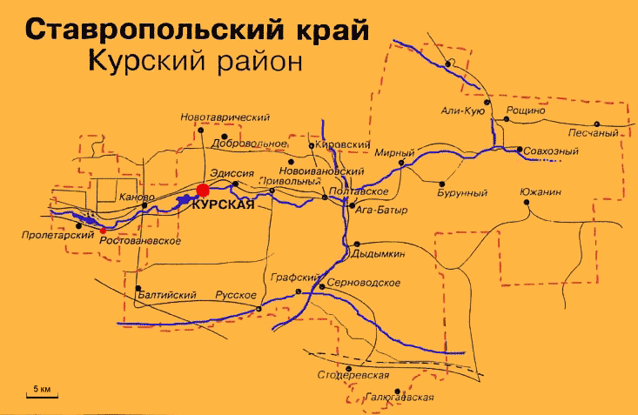
Раздел 8. МУНИЦИПАЛЬНЫЕ ОБРАЗОВАНИЯ

Slide 49
ОСНОВНЫЕ ПАРАМЕТРЫ ИСПОЛНЕНИЯ БЮДЖЕТОВ МУНИЦИПАЛЬНЫХ ОБРАЗОВАНИЙ КУРСКОГО РАЙОНА В 2019 ГОДУ В СРАВНЕНИИ С 2018 ГОДОМ
 | 2016 год | 2017 год | 2018 год | Отклонение 2018 от 2017 |  | 2019 год | Отклонение 2019 от 2018
 | (отчет) | (отчет) | (отчет) | (+/-) | % | (отчет) | (+/-) | %
Доходы, | 169 427,03 | 209 703,72 | 250 966,49 | 41 262,77 | 119,7 | 318 107,31 | 67 140,82 | 126,8
из них:
налоговые и неналоговые | 99 301,22 | 97 447,28 | 101 362,31 | 3 915,03 | 104,0 | 114 314,45 | 12 952,14 | 112,8
дотации | 58 732,29 | 64 655,73 | 67 399,24 | 2 743,51 | 104,2 | 83 700,27 | 16 301,03 | 124,2
субсидии | 19 442,61 | 44 757,89 | 79 568,63 | 34 810,74 | 177,8 | 102 601,32 | 23 032,69 | 128,9
субвенции | 1 859,89 | 1 770,11 | 1 926,91 | 156,80 | 108,9 | 2 205,80 | 278,89 | 114,5
иные межбюджетные трансферты | 3 264,97 | 499,00 | 846,00 | 347,00 | 169,5 | 14 152,30 | 13 306,30 | 1672,8
прочие безвозмездные поступления | 45,91 | 1 229,71 | 536,41 | -693,30 | 43,6 | 1 175,00 | 638,59 | 219,0
возврат остатков прошлых лет | - 13 219,87 | - 636,00 | - 673,01 | -37,01 | 105,8 | -41,82 | 631,19 | 6,2
Расходы | 197 834,93 | 202 731,40 | 246 353,73 | 43 622,33 | 121,5 | 293 912,17 | 47 558,44 | 119,3
Источники дефицит «-» / профицит «+» | - 28 407,90 | 6 972,32 | 4 612,75 | -2 359,57 | 66,2 | 24 195,14 | 19 582,39 | 524,5
Структура доходов бюджетов муниципальных образований Курского района

Slide 50
ИСПОЛНЕНИЕ НАЛОГОВЫХ И НЕНАЛОГОВЫХ ДОХОДОВ БЮДЖЕТОВ МУНИЦИПАЛЬНЫХ ОБРАЗОВАНИЙ КУРСКОГО РАЙОНА СТАВРОПОЛЬСКОГО КРАЯ ЗА 2019 ГОД

Slide 51
ФУНКЦИОНАЛЬНАЯ СТРУКТУРА ИСПОЛНЕНИЯ РАСХОДОВ БЮДЖЕТОВ МУНИЦИПАЛЬНЫХ ОБРАЗОВАНИЙ КУРСКОГО РАЙОНА СТАВРОПОЛЬСКОГО КРАЯ ЗА 2018-2019 ГОДЫ
проценты
 | общегосударственные вопросы
 | национальная оборона
 | национальная безопасность
 | национальная экономика
 | жилищно-коммунальное хозяйство
 | культура, кинематография
 | социальная политика
 | физическая культура и спорт
В 2019 году расходы муниципальных образований Курского района Ставропольского края составили 350 652,8 тыс. рублей с ростом на 42,3 процента к уровню 2018 года.
Наибольшая доля расходов в структуре местных бюджетов за 2019 год приходится на национальную экономику – 35,5 процента, культуру и кинематографию – 29,1 процент и на общегосударственные вопросы -18,4 процента.

Slide 52
ОБЕСПЕЧЕНИЕ ЖИЛЬЕМ МОЛОДЫХ СЕМЕЙ
Количество семей | 2018 (факт)
 | ВСЕГО | в том числе:
 |  | за счет федерального бюджета | за счет краевого бюджета | за счет местного бюджета
1 | 2 | 3 | 4 | 5
41 | 27 716,82 | 498,82 | 25 832,16 | 1 385,84
Количество семей | 2019 (факт)
 | ВСЕГО | в том числе:
 |  | за счет федерального бюджета | за счет краевого бюджета | за счет местного бюджета
1 | 2 | 3 | 4 | 5
21 (2 из них многодетные) | 18 617,83 | 730,24 | 16 956,69 | 930,90

Slide 53
СУБСИДИИ,
выделяемые местным бюджетам на предоставление молодым семьям социальных выплат на приобретение (строительство) жилья в 2019 году
(тыс. рублей)
Наименование муниципального образования Ставропольского края | Размер субсидии
 | всего | в том числе
 |  | Субсидии на предоставление социальных выплат на приобретение (строительство) жилья семьям, исключенным из числа участников основного мероприятия "Обеспечение жильем молодых семей" государственной программы Российской Федерации "Обеспечение доступным и комфортным жильем и коммунальными услугами граждан Российской Федерации" в связи с превышением одним из супругов либо родителем в неполной семье возраста 35 лет и в которых возраст каждого из супругов либо родителя в неполной семье в 2018 году не превысил 39 лет | на предоставление молодым семьям социальных выплат на приобретение (строительство) жилья за счет средств краевого бюджета | на предоставление молодым семьям социальных выплат на приобретение (строительство) жилья
1 | 2 | 3 | 4 | 5
КУРСКИЙ РАЙОН
Балтийский сельсовет | 239,4 | 239,4 | 0 | 0
Кановский сельсовет | 406,98 | 0 | 406,98 | 0,00
Курский сельсовет | 3 969,31 | 1 675,80 | 1 340,64 | 952,87
Ростовановский сельсовет | 430,92 | 430,92 | 0,00 | 0
Рощинский сельсовет | 1 149,12 | 1 149,12 | 0 | 0
Русский сельсовет | 343,48 | 0 | 0,00 | 343,48
Серноводский сельсовет | 0 | 0 | 0 | 0,00
станица Стодеревская | 0 | 0 | 0 | 0
село Эдиссия | 4 847,85 | 4 093,74 | 754,11 | 0,00
 | 11 387,06 | 7 588,98 | 2 501,73 | 1 296,35

Slide 54
ПОДДЕРЖКА МЕСТНЫХ ИНИЦИАТИВ
Старт проекту поддержки местных инициатив в Ставропольском крае был дан в 2007 году. В качестве пилотных регионов были выбраны восточные территории нашего края, т. е. и наш район тоже.
Благодаря этому проекту люди получают возможность сами сказать, какая проблема на территории их населённого пункта является наиболее острой и наболевшей. Это достаточно небольшие вопросы, но очень важные, с ними люди сталкиваются каждый день. Это и благоустройства парковой зоны, и строительство спортивных площадок, и необходимость в освещении, отсутствие тротуаров и многое другое.
ОСНОВНАЯ ИДЕОЛОГИЯ ПРОГРАММЫ ПОДДЕРЖКИ МЕСТНЫХ ИНИЦИАТИВ – ИНИЦИАТИВА САМИХ ГРАЖДАН
Бюджет края
Организации
Бюджет поселения
Население
РЕАЛИЗАЦИЯ ПРОЕКТОВ В 2019 ГОДУ
2019 | всего | за счет краевого бюджета | за счет местного бюджета | в том числе
(факт) |  |  |  | спонсорская помощь (населения, организации) | бюджет поселения
Устройство тротуарных дорожек в п. Балтийский Балтийского сельсовета Курского района Ставропольского края | 1 992,03 | 1 407,03 | 585 | 225 | 360
Ремонт автодороги по ул. Моздокской от у. Школьной до ул. Красноармейской ст. Галюгаевской Галюгаевского сельсовета Курского района Ставропольского края | 331,95 | 180 | 151,95 | 55,3 | 96,65
Обустройство территории у памятника "Родина-мать" в х. Пролетарский Ростовановского сельсовета Курского района Ставропольского края | 1 971,37 | 1 569,17 | 402,2 | 125,2 | 277
Строительство комплексной спортивной площадки в пос. Рощино Рощинского сельсовета Курского района Ставропольского края | 2 403,43 | 1 797,88 | 605,55 | 245,5 | 360,05
Ремонт здания Уваровского СДК по ул. Колхозная, 8 (первый этап) в селе Уваровское муниципального образования Русского сельсовета Курского района Ставропольского края | 2 509,46 | 1 949,59 | 559,87 | 65 | 494,87
Благоустройство территории прилегающей к зданию Русского СДК в селе Русском Русского сельсовета Курского района Ставропольского края | 2 705,73 | 1 949,16 | 756,57 | 100 | 656,57
Ремонт зрительного зала х. Графский муниципального образования Серноводского сельсовета Курского района Ставропольского края | 1 822,01 | 1 205,24 | 616,77 | 181,4 | 435,37
Ремонт тротуаров по ул. Моздокская, ул. Исаакяна, ул. Советская и ул. Шаумяна в селе Эдиссии Курского района Ставропольского края | 2 345,33 | 1 652,62 | 692,71 | 60 | 632,71
 | 16 081,31 | 11 710,69 | 4370,62 | 1057,4 | 3313,22

Slide 55
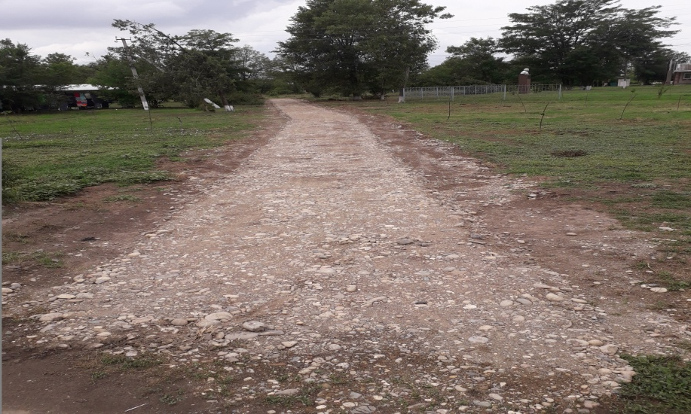
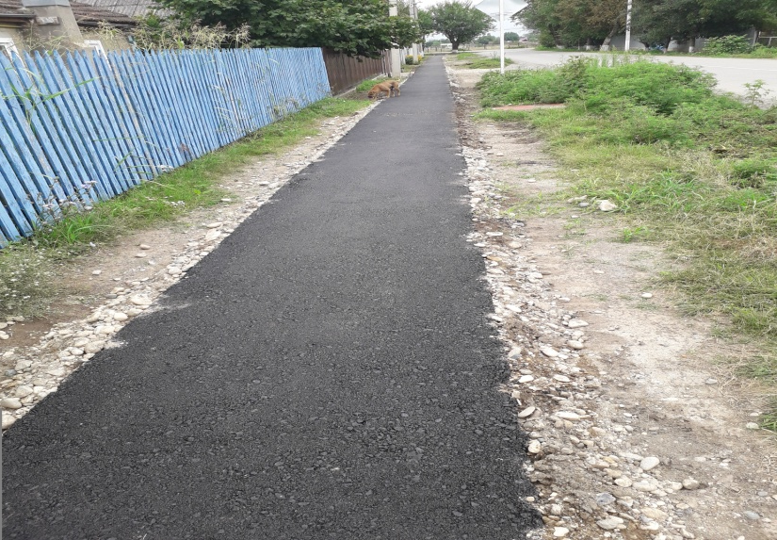
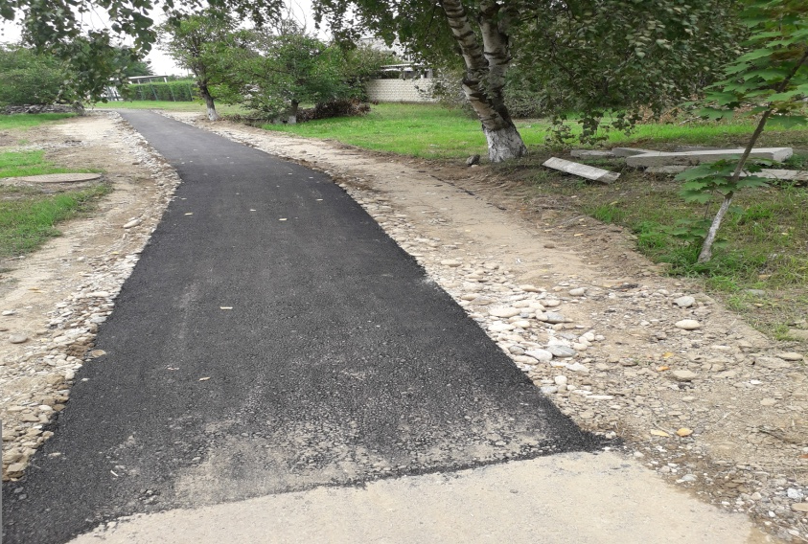
Устройство тротуарных дорожек а п. Балтийский Курского района Ставропольского края
ИСХОДНОЕ СОСТОЯНИЕ ОБЪЕКТА
ИСТОЧНИКИ ФИНАНСИРОВАНИЯ
Краевой бюджет: 1 407,03тыс. руб.
Бюджет поселения: 360,00 тыс. руб.
Спонсорская помощь: 225,00 тыс. руб.
РЕЗУЛЬТАТЫ РЕАЛИЗАЦИИ

Slide 56
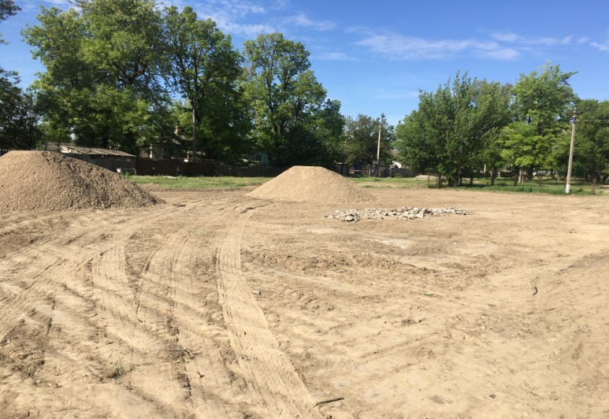
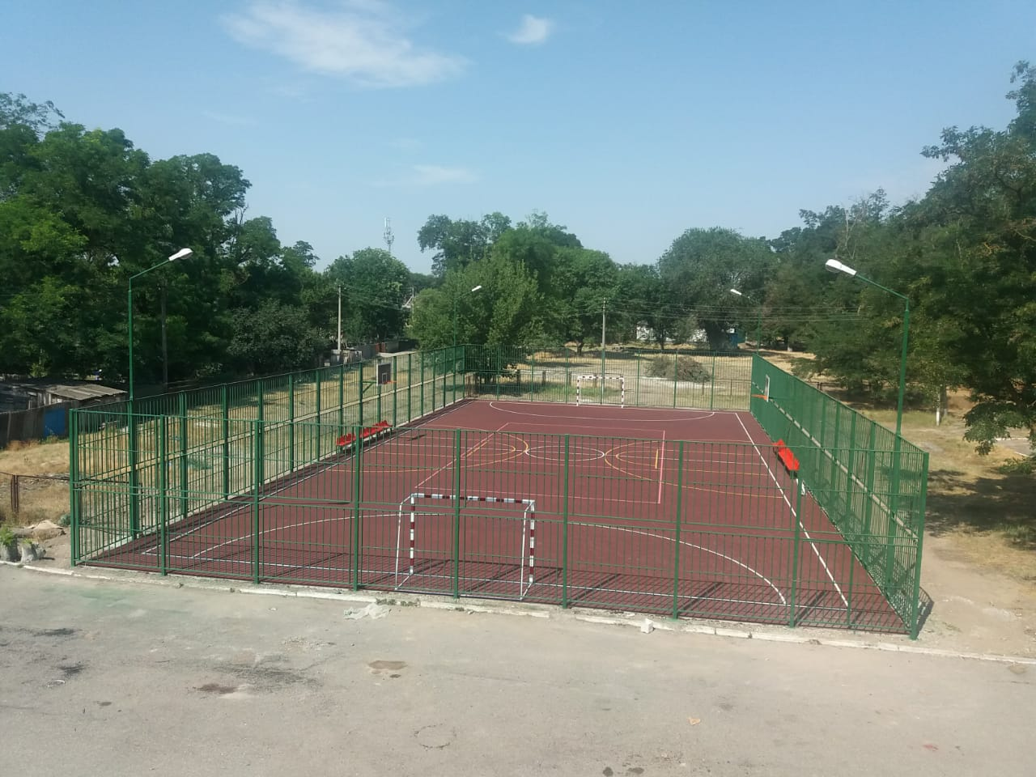
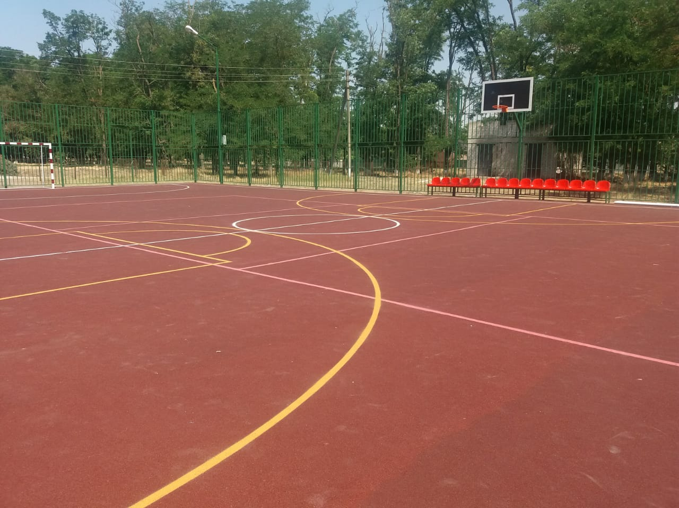
Строительство комплексной спортивной площадки в пос. Рощино
Курского района Ставропольского края
ИСХОДНОЕ СОСТОЯНИЕ ОБЪЕКТА
ИСТОЧНИКИ ФИНАНСИРОВАНИЯ
Краевой бюджет: 1 797,88 тыс. руб.
Бюджет поселения: 360,05 тыс. руб.
Спонсорская помощь: 245,50 тыс. руб.
РЕЗУЛЬТАТЫ РЕАЛИЗАЦИИ

Slide 57
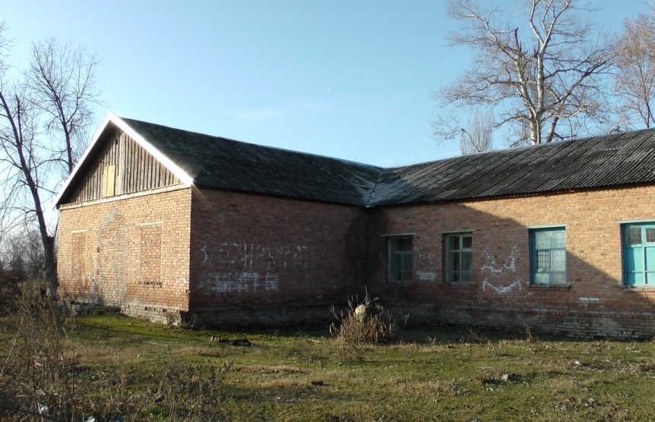
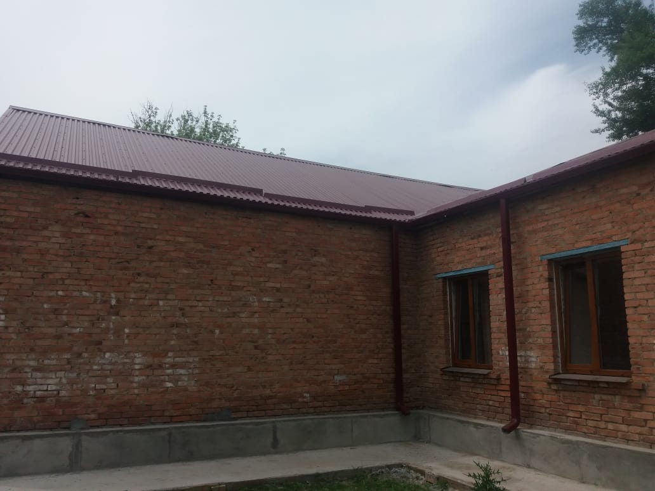
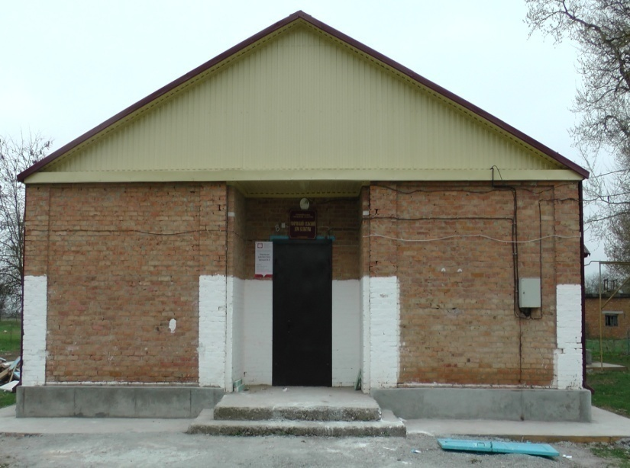
Ремонт здания Уваровского СДК по ул. Колхозная, 8 (первый этап) в с. Уваровское муниципального образования Русского сельсовета Курского района Ставропольского края
ИСХОДНОЕ СОСТОЯНИЕ ОБЪЕКТА
ИСТОЧНИКИ ФИНАНСИРОВАНИЯ
Краевой бюджет: 1 949,59 тыс. руб.
Бюджет поселения: 494,87 тыс. руб.
Спонсорская помощь: 65,00 тыс. руб.
РЕЗУЛЬТАТЫ РЕАЛИЗАЦИИ

Slide 58
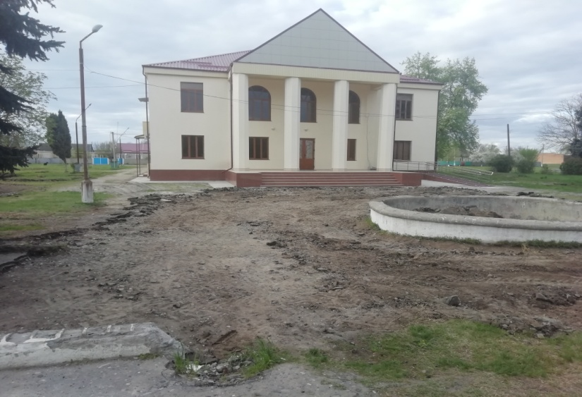
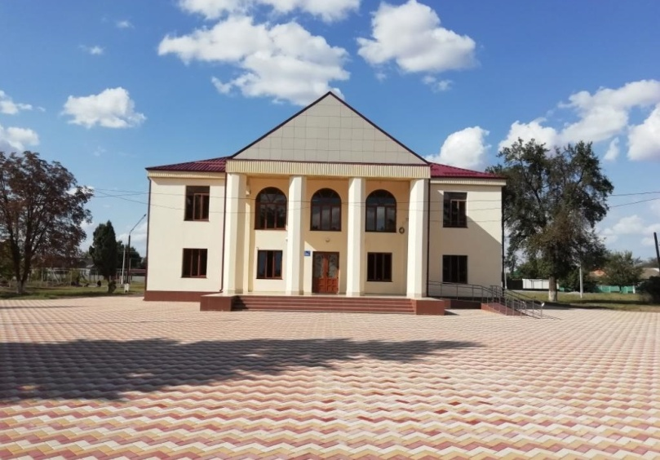
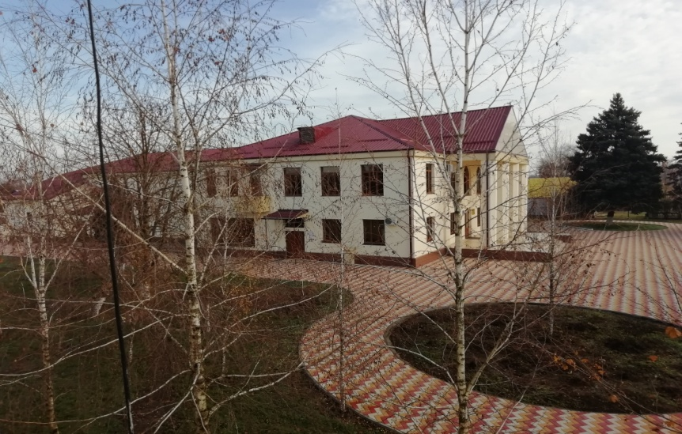
Благоустройство территории прилегающей к зданию Русского СДК в с. Русском Русского сельсовета Курского района Ставропольского края
ИСХОДНОЕ СОСТОЯНИЕ ОБЪЕКТА
ИСТОЧНИКИ ФИНАНСИРОВАНИЯ
Краевой бюджет: 1949,16 тыс. руб.
Бюджет поселения: 656,57 тыс. руб.
Спонсорская помощь: 100,00 тыс. руб.
РЕЗУЛЬТАТЫ РЕАЛИЗАЦИИ

Slide 59
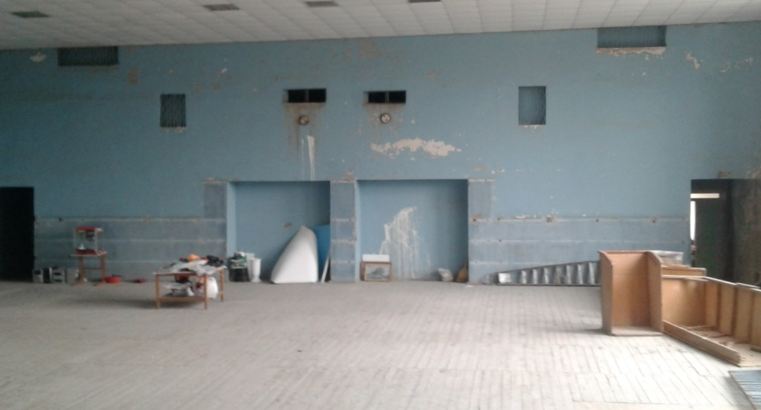
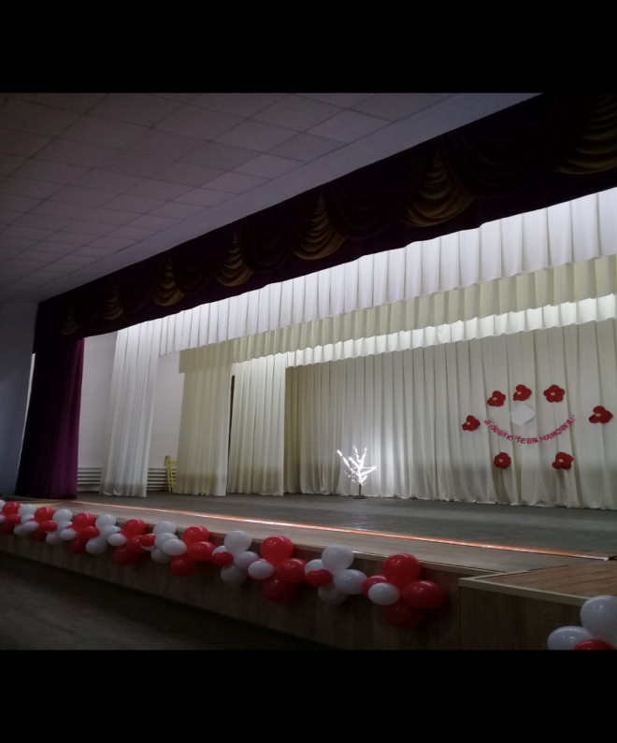
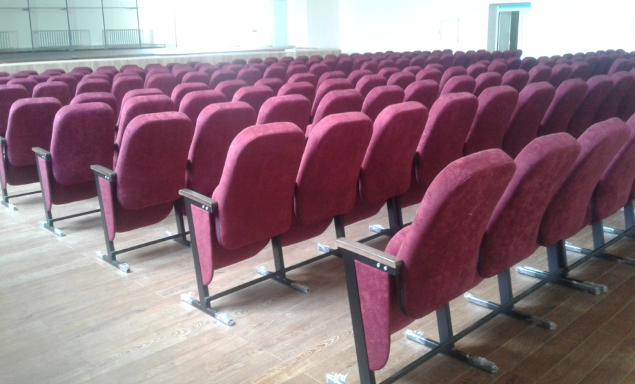
Ремонт зрительного зала х. Графский Серноводского сельсовета Курского района Ставропольского края
ИСХОДНОЕ СОСТОЯНИЕ ОБЪЕКТА
ИСТОЧНИКИ ФИНАНСИРОВАНИЯ
Краевой бюджет: 1 205,24 тыс. руб.
Бюджет поселения: 435,37 тыс. руб.
Спонсорская помощь: 181,4 тыс. руб.
РЕЗУЛЬТАТЫ РЕАЛИЗАЦИИ

Slide 60
Сведения о реализации государственных программах на территории Курского района Ставропольского края, финансируемых за счет межбюджетных трансфертов в 2019 году
Наименование программы | Всего | в том числе за счет средств:
 |  | федерального бюджета | краевого бюджета
подпрограмма «Государственная поддержка отрасли культуры» государственной программы Ставропольского края «Сохранение и развитие культуры» (государственную поддержку муниципальных учреждений культуры, находящихся на территориях сельских поселений Ставропольского края, и их лучших работников)
Курский муниципальный район | 50,00 | 50,00
на поощрение заведующего отделом комплектования и обработки литературы муниципального учреждения «Межпоселенческая центральная библиотека» Курского муниципального района Ставропольского края
Кановский сельсовет | 50,00 | 50,00
на поощрение руководителя клубного формирования структурного подразделения муниципального учреждения культуры «Кановский культурно-досуговый центр» сельского Дома культуры хутора Зайцев
Полтавский сельсовет | 100,00 | 100,00
на поощрение муниципального учреждения культуры – филиал № 3 Полтавской библиотеки муниципального учреждения «Межпоселенческая центральная библиотека» Курского муниципального района Ставропольского края
подпрограмма «Устойчивое развитие сельских территорий» государственной программы Ставропольского края «Развитие сельского хозяйства» (выполнение инженерных изысканий, подготовка проектной документации, проведение государственной экспертизы проектной документации, результатов инженерных изысканий и достоверности определения сметной стоимости для строительства, реконструкции, модернизации и капитального ремонта объектов социальной и инженерной инфраструктуры собственности муниципальных образований Ставропольского края, расположенных в сельской местности)
Курский муниципальный район | 12676,3 |  | 12676,3
«Строительство учебного корпуса МКОУ СОШ № 1 в станице Курской Курского района Ставропольского края» | 6574,7 |  | 6574,7
Реконструкция стадиона в станице Курской Курского района Ставропольского края | 3235,92 |  | 3235,92
Реконструкция здания под детский сад в хуторе Привольном Курского района | 2865,68 |  | 2865,68
реализация подпрограммы «Культура» государственной программы Ставропольского края «Культура и туристско-рекреационный комплекс» на обеспечение развития материально-технической базы домов культуры в населенных пунктах с числом жителей до 50000 человек
Русский сельсовет | 1200 | 1128 | 72
приобретение кресел в количестве 200 штук в Русский СДК в с. Русское
в рамках государственной программы Российской Федерации «Развитие культуры и туризма на 2013-2020 годы»
Курский муниципальный район | 96,73 | 16,16 | 80,57
на развитие системы библиотечного дела с учетом задачи расширения на комплектование книжных фондов библиотек

Slide 61
Наименование объектов | Всего | в том числе за счет средств:
 |  | федерального бюджета | краевого бюджета
реализация программы «Создание условий для обеспечения доступным и комфортным жильем граждан Ставропольского края» государственной программы Ставропольского края «Развитие градостроительства, строительства и архитектуры», в том числе на предоставление молодым семьям Ставропольского края, имеющим трех и более детей, в том числе один из супругов или оба супруга, или родитель в неполной семье в 2018 году достиг возраста 36 лет и на предоставление молодым семьям Ставропольского края, не имеющим детей или имеющим одного или двух детей, а также неполным молодым семьям Ставропольского края, состоящим из одного молодого родителя и одного или двух детей
Кановский сельсовет | 406,68 |  | 406,68
Курский сельсовет (приобретено жилье 3 семьям) | 3 016,44 |  | 3 016,44
Рощинский сельсовет (в т.ч. 2 106,72 тыс. рублей остаток 2018 г.) (приобретено жилье 6 семьям, из них 2 многодетные) | 3 255,84 |  | 3 255,84
с. Эдиссия (в т.ч. 3 710,70 тыс. рублей остаток 2018 г.) (приобретено жилье 8 семьям) | 6 852,83 |  | 6 852,83
реализация государственной программы Российской Федерации «Обеспечение доступным и комфортным жильем и коммунальными услугами граждан Российской Федерации» в связи с превышением одним из супругов либо родителем в неполной семье возраста 35 лет и в которых возраст каждого из супругов либо родителя в неполной семье в 2018 году не превысил 39 лет, в рамках реализации подпрограммы «Создание условий для обеспечения доступным и комфортным жильем граждан в Ставропольском крае» государственной программы Ставропольского края «Развитие градостроительства, строительства и архитектуры» на предоставление социальных выплат на приобретение (строительство) жилья семьям, исключенным из числа участников основного мероприятия «Обеспечение жильем молодых семей»
Балтийский сельсовет (приобретено жилье 1 семье) | 239,40 | 0 | 239,40
Ростовановский сельсовет (приобретено жилье 1 семье) | 430,92 | 0 | 430,92
реализация подпрограммы «Создание условий для обеспечения доступным и комфортным жильем граждан Ставропольского края» государственной программы Ставропольского края «Развитие градостроительства, строительства и архитектуры»
Курский сельсовет (приобретено жилье 2 семьям) | 952,87 | 730,24 | 222,63
Русский сельсовет | 343,48 | 263,23 | 80,25
в рамках государственной программы Российской Федерации «Развитие образования» на 2013-2020 годы создание в общеобразовательных организациях, расположенных в сельской местности, условий для занятия физической культурой и спортом
Курский муниципальный район | 2 103,41 | 1977,21 | 126,20
на выполнение работ по ремонту спортивного зала МОУ СОШ № 12 и приобретение спортивного инвентаря для школы-интернат
в рамках реализации подпрограммы «Государственная поддержка отрасли культуры» государственной программы Ставропольского края «Сохранение и развитие культуры» (обеспечение муниципальных учреждений культуры в сельской местности специализированным автотранспортом)
Курский муниципальный район | 4 758,96 | 4711,37 | 47,59
В рамках реализации подпрограммы «Развитие дошкольного, общего и дополнительного образования» государственной программы Ставропольского края «Развитие образования» на обеспечение деятельности центров образования цифрового и гуманитарного профилей
Курский муниципальный район | 352,23 |  | 352,23
создание на базе МКОУ СОШ № 2 Центра образования цифрового и гуманитарного профилей «Точка роста» по направлениям «Технология», «Информатика» «ОБЖ» «Шахматы».

Slide 62
Наименование программы | Всего | в том числе за счет средств:
 |  | федерального бюджета | краевого бюджета
реализация подпрограммы «Государственная поддержка отрасли культуры» государственной программы Ставропольского края «Сохранение и развитие культуры» (создание и модернизация муниципальных учреждений культурно-досугового типа в сельской местности, включая обеспечение инфраструктуры (в части капитального ремонта зданий данных учреждений)
Галюгаевский сельсовет | 10 788,62 | 10141,3 | 647,32
реализации подпрограммы «Государственная поддержка отрасли культуры» государственной программы Ставропольского края «Сохранение и развитие культуры» на проведение капитального ремонта зданий и сооружений муниципальных учреждений культуры муниципальных образований Ставропольского края
Ростовановский сельсовет | 2 615,72 |  | 2615,72
произведен ремонт кровли МКУК «Ростовановский центр культуры, досуга и спорта» в с. Ростовановском
реализация регионального проекта «Финансовая поддержка семей при рождении детей
Курский муниципальный район | 58 401,09 | 53 392,08 | 5 009,01
на предоставление государственной социальной помощи малоимущим семьям, малоимущим одиноко проживающим гражданам (кол-во получателей 638 чел.) | 1 599,40 |  | 1599,4
на осуществление ежемесячной денежной выплаты, назначаемой в случае рождения третьего ребенка или последующих детей до достижения ребенком возраста трех лет (кол-во получателей 5631 чел.) | 56 801,69 | 53392,08 | 3409,61

Slide 63
ДОРОЖНЫЙ ФОНД (дорожное хозяйство) Курского района Ставропольского края
По отрасли «Дорожное хозяйство (дорожные фонды)» в консолидированном бюджете Курского района предусматривались расходы на осуществление дорожной деятельности в рамках муниципальных дорожных фондов в размере не менее прогнозируемого объема доходов от акцизов на автомобильный бензин, прямогонный бензин, дизельное топливо, моторные масла для дизельных и (или) карбюраторных (инжекторных) двигателей, производимые на территории Российской Федерации, подлежащих зачислению в бюджеты муниципальных образований, а также иных доходов, определенных нормативными правовыми актами муниципальных образований о создании муниципальных дорожных фондов.
В 2019 году исполнение по разделу «Дорожное хозяйство (дорожные фонды)» составило – 93 943,82 тыс. рублей, в том числе за счет краевого бюджета – 35 243,95 тыс. рублей.
Общая протяженность автодорог составляет 420,1 км, дорог краевого значения 365,4 км.
Транспортные услуги в сфере пассажирских перевозок в Курском районе предоставляются транспортным предприятием ОАО «Меркурий» и индивидуальными предпринимателями. В качестве поддержки субъектов малого и среднего предпринимательства и с целью организации перевозок пассажиров и багажа пассажирским автомобильным транспортом по маршрутам внутрирайонного сообщения из средств местного бюджета в 2019 году индивидуальному предпринимателю Свистухину А.Н. и транспортному предприятию ОАО «Меркурий» выделено 1,09 млн. рублей.

Slide 64
Раздел 9. БЮДЖЕТНАЯ УСТОЙЧИВОСТЬ
БЮДЖЕТНАЯ УСТОЙЧИВОСТЬ
Одним из основных направлений совершенствования межбюджетных отношений и межбюджетного регулирования в Ставропольском крае является обеспечение сбалансированности местных бюджетов и финансовой самостоятельности муниципальных образований края.
В 2019 году объем межбюджетных трансфертов из бюджета Ставропольского края консолидированному бюджету Курского района Ставропольского края составил 1 229 423,94 тыс. рублей, что на 84 453,62 тыс. рублей больше чем в 2018 году.
Основную часть в структуре межбюджетных трансфертов консолидированного бюджета Курского района Ставропольского края в 2019 году составляли субвенции - 56,8%, дотации – 18,2%, субсидии – 24,3%, иные МБТ – 0,7%. Объем дотаций в 2019 году по сравнению с 2018 годом увеличится на 25 919,24 тыс. рублей или на 13,1%.

Slide 65
ИНЫЕ МЕЖБЮДЖЕТНЫЕ ТРАНСФЕРТЫ ИЗ БЮДЖЕТА КУРСКОГО МУНИЦИПАЛЬНОГО РАЙОНА СТАВРОПОЛЬСКОГО КРАЯ БЮДЖЕТАМ СЕЛЬСКИХ ПОСЕЛЕНИЙ В 2019 ГОДУ
В связи с тем, что муниципальные образования края значительно различаются по уровню экономического развития, наличию промышленной инфраструктуры и, соответственно, налогового потенциала на своей территории, многие не обладают достаточным объемом бюджетных средств, необходимых для решения вопросов местного значения. в 2019 году из бюджета Курского муниципального района бюджетам сельских поселений передавались межбюджетные трансферты на осуществление части полномочий по вопросам местного значения в соответствии с заключенными соглашениями.
Наименование объекта | выделено средств в 201 году
Всего иные межбюджетные трансферты общего характера, в том числе | 11 454,97
администрации муниципального образования Курского сельсовета Курского района Ставропольского края | 8 810,61
ПСД на капитальный ремонт участка автомобильной дороги по ул. Балтийской в ст. Курской | 2 520,00
Ремонт укрепленных обочин с устройством парковочных мест по ул. Калинина от пер. Пролетарского до примыкания к ул. Заводской ст. Курская | 2 695,06
Ремонт автомобильной дороги по ул. Тихая п. Ровный | 562,96
Ремонт автомобильных дорог по ул. Волкова, Л.Толстого, Лесной, пер. Безымянный, пер. Пионерский в ст. Курская | 2 539,62
Дополнительные работы по ремонту автомобильной дороги по пер. Школьному ст. Курской от ул. Советской до ул. Балтийской | 269,91
Выполнение работ по установке бортового камня по переулку Школьному от ул. Советской до примыкания к районной поликлинике в станице Курской | 223,06
администрации муниципального образования станицы Стодеревской Курского района Ставропольского края | 2 018,75
Ремонт участка автомобильной дороги общего пользования местного значения по ул. Новая (от ул. Щербакова) в станице Стодеревской | 1 966,79
Строительный контроль | 51,96
администрации муниципального образования Серноводского сельсовета Курского района Ставропольского края | 625,61
Ремонт дома культуры хутора Графский, в том числе | 625,61
ремонт библиотеки | 326,48
ремонт коридора и кабинетов | 299,13

Slide 66
ОБЕСПЕЧЕНИЕ
УСТОЙЧИВОСТИ
БЮДЖЕТА
инструменты обеспечения устойчивости бюджета
выделение приоритетных расходов
ужесточением
бюджетной дисциплины
контроль за использованием субсидий,
субвенций и иных МБТ
другие
меры по рацио-нальному распоряжению имеющимися
средствами бюджета

Slide 67
Рейтинг Курского муниципального района Ставропольского края по качеству управления бюджетным процессом
На основании приказов министерства финансов Ставропольского края «О результатах оценки качества управления бюджетным процессом и стратегического планирования в муниципальных районах и городских округах Ставропольского края»:
от 19.04.2016 №72 по итогам 2015 года Курскому муниципальному району присвоена 1 степень качества управления бюджетным процессом, с результатом 78,34 баллов;
от 28.04.2017 №129 по итогам 2016 года Курскому муниципальному району присвоена 2 степень качества управления бюджетным процессом, с результатом 72,37 баллов;
от 10.10.2018 №257 по итогам 2017 года Курский муниципальный район на 19 месте с результатом 62,61 балла;
от 31.05.2019 №142 по итогам 2018 года Курский муниципальный район получил 56,67 балла.

Slide 68
Рейтинг исполнения налоговых и неналоговых доходов муниципальных образований Ставропольского края за 2019 год (%)

Slide 69
Подушевые показатели доходов и расходов бюджета и показатели характеризующих результаты использования бюджетных ассигнований в Курском муниципальном районе за 2019 год
№ п/п | Наименование показателя | Единица измерения | Показатель за 2018 год | Показатель за 2019 год
1 | Объем доходов местного бюджета всего в расчете на 1 жителя | тыс. руб. | 23,34 | 24,84
2 | Объем налоговых и неналоговых доходов местного бюджета в расчете на 1 жителя | тыс. руб. | 3,89 | 4,21
3 | Объем безвозмездных поступлений в местный бюджет в расчете на 1 жителя | тыс. руб. | 19,44 | 20,63
4 | Объем расходов местного бюджета в расчете на 1 жителя | тыс. руб. | 22,48 | 24,71
5 | Объем расходов местного бюджета на образование в расчете на 1 жителя | тыс. руб. | 12,74 | 13,26
6 | Объем расходов местного бюджета на жилищно-коммунальное хозяйство в расчете на 1 жителя | тыс. руб. | 0,02 | 0,02
7 | Объем расходов местного бюджета на культуру и кинематографию в расчете на 1 жителя | тыс. руб. | 1,01 | 1,01
8 | Объем расходов местного бюджета на социальную политику в расчете на 1 жителя | тыс. руб. | 6,09 | 6,31
9 | Объем расходов местного бюджета на физическую культуру и спорт в расчете на 1 жителя | тыс. руб. | 0,25 | 0,13

Slide 70
Достигнутые значения показателей для оценки эффективности деятельности органов местного самоуправления Курского муниципального района Ставропольского края
Наименование показателя | Единица измерения | 2017 | 2018 | 2019 | 2020 | 2021 | 2022
Доля налоговых и неналоговых доходов местного бюджета (за исключением поступлений налоговых доходов по дополнительным нормативам отчислений) в общем объеме собственных доходов бюджета муниципального образования (без учета субвенций) | процентов | 37,67 | 37,58 | 35,11 | 31,82 | 28,71 | 35,28
Доля просроченной кредиторской задолженности по оплате труда (включая начисления на оплату труда) муниципальных учреждений в общем объеме расходов муниципального образования на оплату труда (включая начисления на оплату труда) | процентов | 0,00 | 0,00 | 0,00 | 0,00 | 0,00 | 0,00
Расходы бюджета муниципального образования на содержание работников органов местного самоуправления в расчете на одного жителя муниципального образования | рублей | 668,78 | 692,87 | 743,87 | 842,74 | 873,37 | 904,88

Slide 71
Сведения об исполнении расходной части бюджета Курского муниципального района Ставропольского края в разрезе разделов и подразделов в 2019 году в сравнении с 2018 годом
Наименование | Рз | ПР | 2018 | 2019 | Отклонение 2019 год к 2018 году
 |  |  | (отчет) | (отчет)
 |  |  |  |  | (+/-) | %
Всего расходы | - | - | 1 273 690,78 | 1 328 190,63 | 54 499,85 | 104,3
Условно утвержденные расходы | - | - |  |  | 0
Общегосударственные вопросы | 01 | - | 91 020,21 | 105 186,55 | 14 166,34 | 115,6
Функционирование законодательных (представительных) органов государственной (муниципальной)власти | 01 | 03 | 2 157,39 | 2 273,01 | 115,62 | 105,4
Функционирование Правительства Российской Федерации, высших исполнительных органов государственной власти субъектов Российской Федерации, местных администраций | 01 | 04 | 31 484,82 | 33 260,53 | 1 775,71 | 105,6
Судебная система | 01 | 05 | 218,59 | 20,48 | -198,11 | 9,4
Обеспечение деятельности финансовых, налоговых и таможенных органов и органов финансового (финансово-бюджетного) надзора | 01 | 06 | 13 299,59 | 13 991,02 | 691,43 | 105,2
Другие общегосударственные вопросы | 01 | 13 | 43 859,82 | 55 641,51 | 11 781,69 | 126,9
Национальная безопасность и правоохранительная деятельность | 03 | - | 3 557,30 | 3 667,65 | 110,35 | 103,1
Защита населения и территории от чрезвычайных ситуаций природного и техногенного характера, гражданская оборона | 03 | 09 | 3 312,30 | 3 397,65 | 85,35 | 102,6
Друние вопросы в области национальойя безопасности и правоохранительной деятельности | 03 | 14 | 245,00 | 270,00 | 25,00 | 110,2
Национальная экономика | 04 | - | 31 718,07 | 14 649,67 | -17 068,40 | 46,2
Сельское хозяйство | 04 | 05 | 24 239,93 | 6 307,62 | -17 932,31 | 26,0
Транспорт | 04 | 08 | 1 288,38 | 1 099,71 | -188,67 | 85,4
Дорожное хозяйство (дорожные фонды) | 04 | 09 | 5 414,08 | 6 525,61 | 1 111,53 | 120,5
Другие вопросы в области национальной экономики | 04 | 12 | 775,68 | 716,73 | -58,95 | 92,4
Жилищно-коммунальное хозяйство | 05 | - | 936,80 | 982,73 | 45,93 | 104,9
Благоустройство | 05 | 03 | 800,00 | 800,00 | 0,00 | 100,0
Другие вопросы в области жилищно-коммунального хозяйства | 05 | 05 | 136,80 | 182,73 | 45,93 | 133,6
Образование | 07 | - | 690 789,22 | 719 042,35 | 28 253,13 | 104,1
Дошкольное образование | 07 | 01 | 165 818,46 | 173 512,52 | 7 694,06 | 104,6
Общее образование | 07 | 02 | 404 847,61 | 424 583,66 | 19 736,05 | 104,9
Дополнительное образование детей | 07 | 03 | 42 116,54 | 41 717,80 | -398,74 | 99,1
Молодёжная политика и оздоровление детей | 07 | 07 | 15 996,87 | 15 670,85 | -326,02 | 98,0
Другие вопросы в области образования | 07 | 09 | 62 009,74 | 63 557,52 | 1 547,78 | 102,5
Культура и кинематография | 08 | - | 54 973,01 | 54 545,65 | -427,36 | 99,2
Культура | 08 | 01 | 40 917,61 | 41 080,98 | 163,37 | 100,4
Кинематография | 08 | 02 | 3 865,64 | 4 427,63 | 561,99 | 114,5
Другие вопросы в области культуры | 08 | 04 | 10 219,76 | 9 037,04 | -1 182,72 | 88,4
Социальная политика | 10 | - | 330 161,10 | 342 286,75 | 12 125,65 | 103,7
Социальное обеспечение населения | 10 | 03 | 202 889,94 | 117 820,54 | -85 069,40 | 58,1
Охрана семьи и детства | 10 | 04 | 112 598,06 | 208 954,44 | 96 356,38 | 185,6
Другие вопросы в области социальной политики | 10 | 06 | 14 673,10 | 15 511,77 | 838,67 | 105,7
Физическая культура и спорт | 11 | - | 5 434,07 | 6 863,49 | 1 429,42 | 126,3
Физическая культура | 11 | 01 | 5 434,07 | 6 319,74 | 885,67 | 116,3
массовый спорт |  |  |  | 543,75 | 543,75
Межбюджетные трансферты общего характера бюджетам субъектов Российской Федерации и муниципальных образований | 14 | - | 65 101,00 | 80 965,79 | 15 864,79 | 124,4
Дотации на выравнивание бюджетной обеспеченности субъектов Российской Федерации и муниципальных образований | 14 | 01 | 16 275,25 | 20 071,79 | 3 796,54 | 123,3
Иные дотации | 14 | 02 | 48 825,75 | 60 894,00 | 12 068,25 | 124,7
Прочие межбюджетные трансферты общего характера | 14 | 03 |  | 11454,97 | 11 454,97

Slide 72
ПОНЯТИЯ И ТЕРМИНЫ
Администраторы доходов бюджета — органы государственной власти и местного самоуправления, осуществляющие в соответствии с законодательством РФ контроль за правильностью исчисления, полнотой и своевременностью уплаты, начисление, учет, взыскание платежей в бюджет, а также имеющие в своем ведении бюджетные учреждения, которым предоставлено право получать доходы от предпринимательской деятельности.
Бюджет - форма образования и расходования денежных средств, предназначенных для финансового обеспечения задач и функций государства и местного самоуправления;
Бюджетная система - основанная на экономических отношениях и юридических нормах совокупность всех видов бюджетов в стране, имеющих между собой установленные законом взаимоотношения. Единство бюджетной системы основано на взаимодействии бюджетов всех уровней, осуществляемом через использование регулирующих доходных источников, создание целевых и региональных бюджетных фондов, их частичное перераспределение. Это единство реализуется через единую социально-экономическую, включая налоговую, политику.
Бюджетная система Российской Федерации - основанная на экономических отношениях и государственном устройстве Российской Федерации, регулируемая нормами права совокупность федерального бюджета, бюджетов субъектов Российской Федерации, местных бюджетов и бюджетов государственных внебюджетных фондов.
Бюджетные ассигнования - бюджетные средства, предусмотренные бюджетной росписью получателю или распорядителю бюджетных средств.
Бюджетная роспись— документ, который составляется и ведется главным распорядителем бюджетных средств (главным администратором источников финансирования дефицита бюджета) в соответствии с настоящим Кодексом в целях исполнения бюджета по расходам (источникам финансирования дефицита бюджета).
Бюджетный процесс - регламентируемая нормами права деятельность органов государст­венной власти, органов местного самоуправления и участников бюджетного процесса по составлению и рассмотрению проектов бюджетов, проектов бюджетов государственных внебюджетных фондов, утверждению и исполнению бюджетов и бюджетов государственных внебюджетных фондов, а также по контролю за их исполнением.
Деньги — особый товар, стихийно выделившийся из товарного мира и выполняющий роль всеобщего эквивалента. Их сущность выражается в функциях меры стоимости, средства обращения, средства накопления и сбережения, средства платежа, мировых денег. Дефицит бюджет — превышение расходов бюджета над его доходами.
Дотации — бюджетные средства, предоставляемые бюджету другого уровня бюджетной системы РФ или юридическому лицу на безвозмездной и безвозвратной основе для покрытия текущих расходов.
Исполнение бюджета — стадия бюджетного процесса, на которой осуществляется формирование и использование бюджетных средств.
Исполнение сметы доходов и расходов — комплекс мер, обеспечивающих выполнение плана поступления и расходования денежных средств.
Консолидированный бюджет — свод бюджетов всех уровней бюджетной системы Российской Федерации на соответствующей территории.
Местный бюджет — бюджет муниципального образования, формирование, утверждение и исполнение которого осуществляют органы местного управления.
Налог - обязательный, индивидуально безвозмездный платеж, взимаемый с организаций и физических лиц в форме отчуждения принадлежащих им на праве собственности, хозяйственного ведения или оперативного управления денежных средств, в целях финансового обеспечения деятельности государства и (или) муниципальных образований. Признаки налога: принудительный характер; безвозмездность.

Slide 73
ПОНЯТИЯ И ТЕРМИНЫ
Профицит бюджета — превышение доходов бюджета над его расходами.
Расходные обязательства — обусловленные законом, иным нормативно-правовым актом, договором или соглашением обязанности Российской Федерации, субъекта Российской Федерации, муниципального образования предоставить физическим и юридическим лицам, органам государственной власти (органам местного самоуправления) средства соответствующего бюджета (государственного внебюджетного фонда, территориального государственного внебюджетного фонда).
Расходы бюджета — это затраты, формирующиеся в связи с выполнением государством и органами местного самоуправления своих конституционных и уставных функций.
Реестр расходных обязательств — свод указанных законов, нормативных правовых актов и договоров, соглашений и/или их отдельных положений, которые должны вести органы исполнительной власти.
Сбалансированность бюджета — принцип формирования и исполнения бюджета, состоящий в количественном соответствии бюджетных доходов источникам их финансирования.
Смета — финансовый документ, содержащий информацию об образовании и расходовании денежных средств в соответствии с их целевым назначением.
Смета расходов и доходов — финансовый план учреждения (организации), осуществляющего некоммерческую деятельность.

Slide 74
ЧТО ТАКОЕ
«БЮДЖЕТ ДЛЯ ГРАЖДАН»?
Бюджет для граждан – это упрощенная версия бюджетного документа, которая использует неформальный язык и доступные форматы, чтобы облегчить для граждан понимание бюджета. Он содержит информационно-аналитический материал, доступный для широкого круга неподготовленных пользователей.

Slide 75
БЮДЖЕТНАЯ СИСТЕМА
РОССИЙСКОЙ ФЕДЕРАЦИИ
федераль-
ный бюджет
бюджеты государственных внебюджетных фондов
бюджеты субъектов
бюджеты территориальных государственных внебюджетных фондов
местные бюджеты
бюджет
муниципального района
бюджеты
сельских поселений
Местный бюджет – одна из составных частей бюджетной системы РФ. Он является финансовой основой деятельности органов местного самоуправления. В бюджете органа местного самоуправления показываются полученные доходы и расходы, осуществляемые им для реализации функций.

Slide 76
Трехлетнее планирование бюджета
Очередной
год
Плановый период
(2 года)
корректировка
Очередной
год
Плановый период
(2 года)
Разработка
корректировка
Очередной
год
Плановый период
(2 года)
Разработка

Slide 77
Бюджетный процесс – это деятельность по составлению проекта бюджета, его рассмотрению, утверждению, исполнению, составлению отчета об исполнении и его утверждению.
СТАДИИ БЮДЖЕТНОГО ПРОЦЕССА
1.
Разработка проекта бюджета
2. Рассмотрение проекта бюджета
3.
Проведение публичных слушаний по проекту бюджета
4.
Утверж-дение проекта бюджета
5. Исполнение бюджета
6. Рассмотрение и утверждение отчета об исполнении бюджета
бюджетный год
бюджетный период

Slide 78
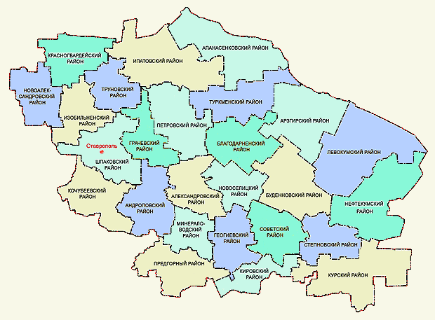
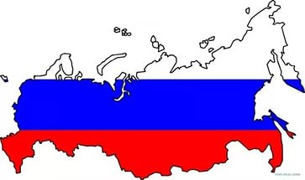
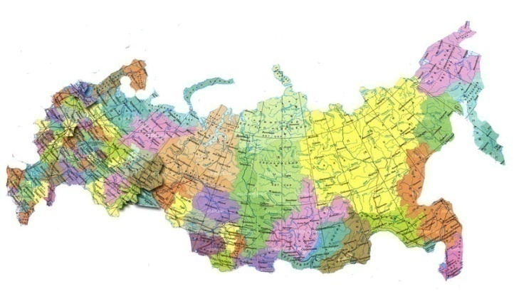
Какие бывают бюджеты?
бюджет организаций
бюджеты публично-правовых организаций
Российской Федерации (федеральный бюджет, бюджеты государственных внебюджетных фондов РФ)
субъектов Российской Федерации
(региональные бюджеты, бюджеты территориальных фондов ОМС)
муниципальных
образований
(местные бюджеты)

Slide 79
Что такое бюджет?
– это план доходов и расходов на определенный период
Бюджет – (от старонормандского bougette – кошель, сумка, кожаный мешок) - форма образования и расходования денежных средств, предназначенных для финансового обеспечения задач и функций государства и местного самоуправления.
Доходы –
поступающие в бюджет денежные средства (налоги юридических и физических лиц, административные платежи и сборы, безвозмездные поступления
Расходы –
выплачиваемые
из бюджета денежные средства (социальные выплаты населению,
содержание муниципальных учреждений (образование, ЖКХ, культура и др.) капитальное строительство и др.)
Профицит бюджета – превышение доходов бюджета над его расходами
Дефицит бюджета – превышение расходов бюджета над его доходами
Сбалансированность бюджета по доходам и расходам – основополагающее требование предъявляемое к органам составляющим и утверждающим бюджет.

Slide 80
Что такое доходы местного бюджета?
Доходы бюджета – поступающие в бюджет денежные средства, за исключением средств, являющихся источниками финансирования дефицита бюджета
ТИПЫ ДОХОДОВ
Налоговые (собственные)
налог на доход физических лиц (НДФЛ);
единый налог на вмененный доход (ЕНВД);
единый сельскохозяйственный налог (ЕСХН);
акцизы;
государственная пошлина;
Налог, взимаемый в связи с применением патентной системы налогообложения.
Безвозмездные поступления
дотации;
субвенции;
субсидии;
иные межбюджетные трансферты.
Неналоговые (собственные)
арендная плата за земельные участки
продажа земельных участков;
доходы от сдачи в аренду имущества;
платежи от муниципальных унитарных предприятий;
плата за негативное воздействие на окружающую среду;
доходы от оказания платных услуг;
штрафы, санкции, возмещение ущерба

Slide 81
Что такое безвозмездные поступления?
Межбюджетные трансферты – это денежные средства, перечисляемые из одного уровня бюджета другому
Дотации (от лат. «Dotatio» – дар, пожертвование) предоставляются без определения конкретной цели их использования
(карманные деньги ребенка)
Субвенции
(от лат. «Subvenire» – приходить на помощь) предоставляютснна финансирование переданных полномочий
(деньги ребенку на покупки по списку)
Субсидии
(от лат. «Subsidium» – поддержка) предоставляются на условиях долевого софинансирования расходов других бюджетов
(добавить деньги ребенку на его покупку)
Иные межбюджетные трансферты
предоставляются на осуществление части полномочий по решению вопросов местного значения в соответствии с заключенными соглашениями

Slide 82
Что такое расходы местного бюджета?
Расходы бюджета –денежные средства, направляемые на финансовое обеспечение задач и функций государства и местного самоуправления.
КЛАССИФИКАЦИЯ РАСХОДОВ ПО ПРИЗНАКАМ
Функциональная классификация отражает направление средств бюджета на выполнение основных функций государства (муниципалитета) (раздел→ подраздел→ целевые статьи→ виды расходов)
Ведомственная классификация расходов бюджета непосредственно связана со структурой управления, отображает распределение бюджетных средств по главным распорядителям средств бюджета (органы МСУ, органы администрации)
Экономическая классификация показывает деление расходов бюджета на текущие и капитальные, а также на выплату заработной платы, на материальные затраты, на приобретение товаров и услуг (категория расходов→ группы→ предметные статьи→ подстатьи)

Slide 83
Контактная информация:
Финансовое управление
администрации Курского муниципального района Ставропольского края
Начальник Финансового управления - Елена Владимировна Мишина
Адрес: 357850, Ставропольский край, Курский район,
станица Курская, пер. Октябрьский, 16
Телефон для обращения граждан: 8(879-64) 6-27-99, 6-55-54;
факс: 8(879-64) 6-27-99.
Электронная почта : fukursk@mail.ru
График работы: понедельник - пятница
с 8:00 до 17:00, перерыв с 12:00 до 14:00

